Slide 1
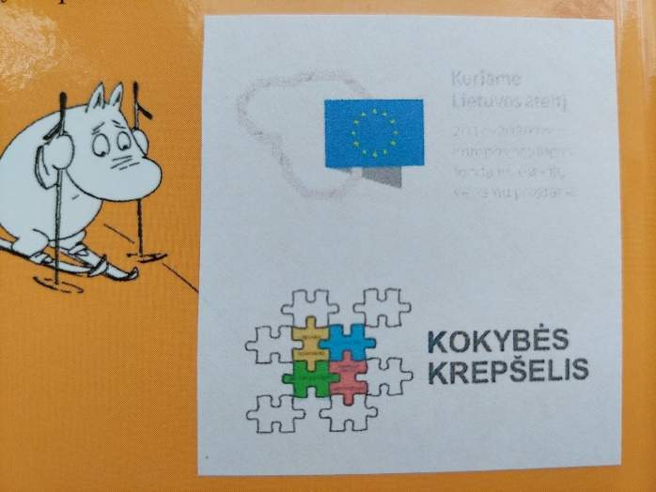
NAUJOS KNYGOS BIBLIOTEKOJE
KNYGOS ĮSIGYTOS UŽ KOKYBĖS KREPŠELIO LĖŠAS
2023

Slide 2
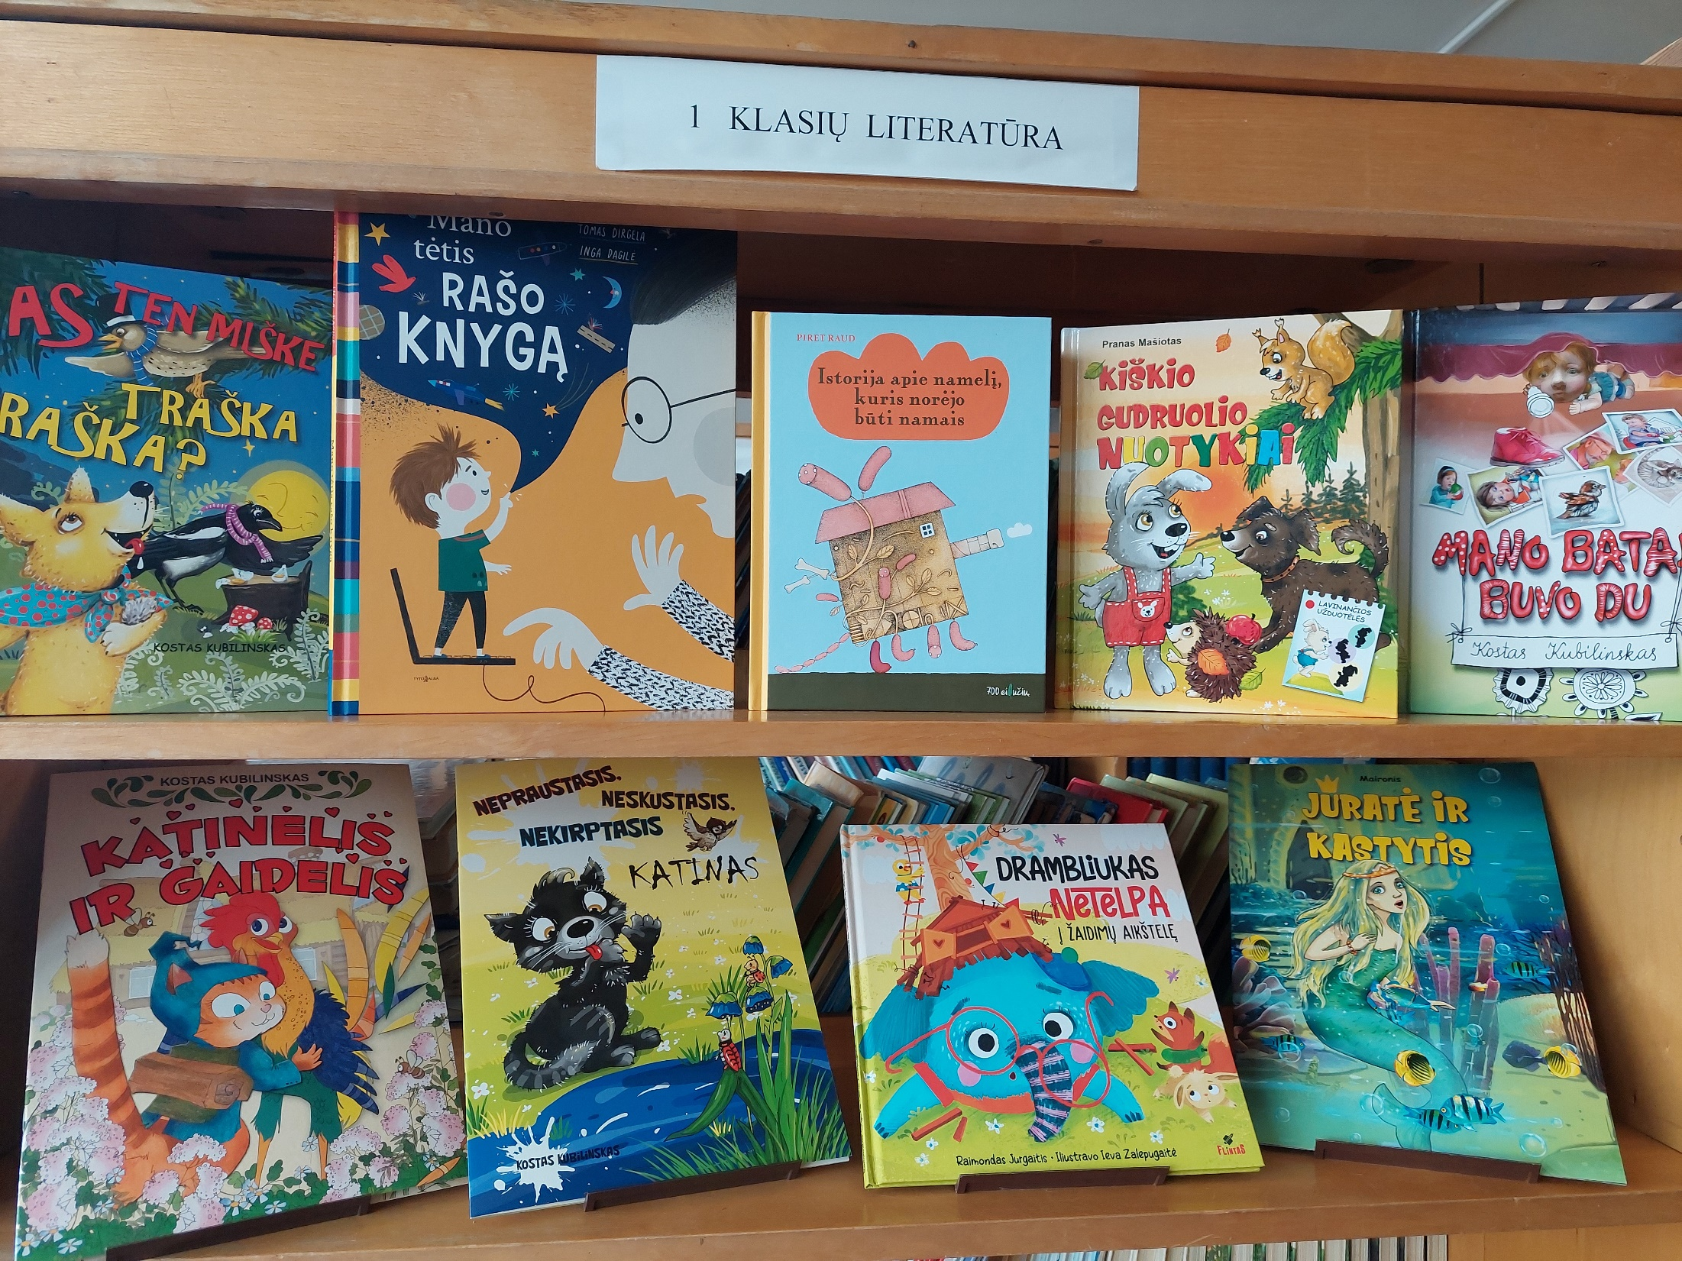
Knygos mūsų mažiausiems skaitytojams

Slide 3
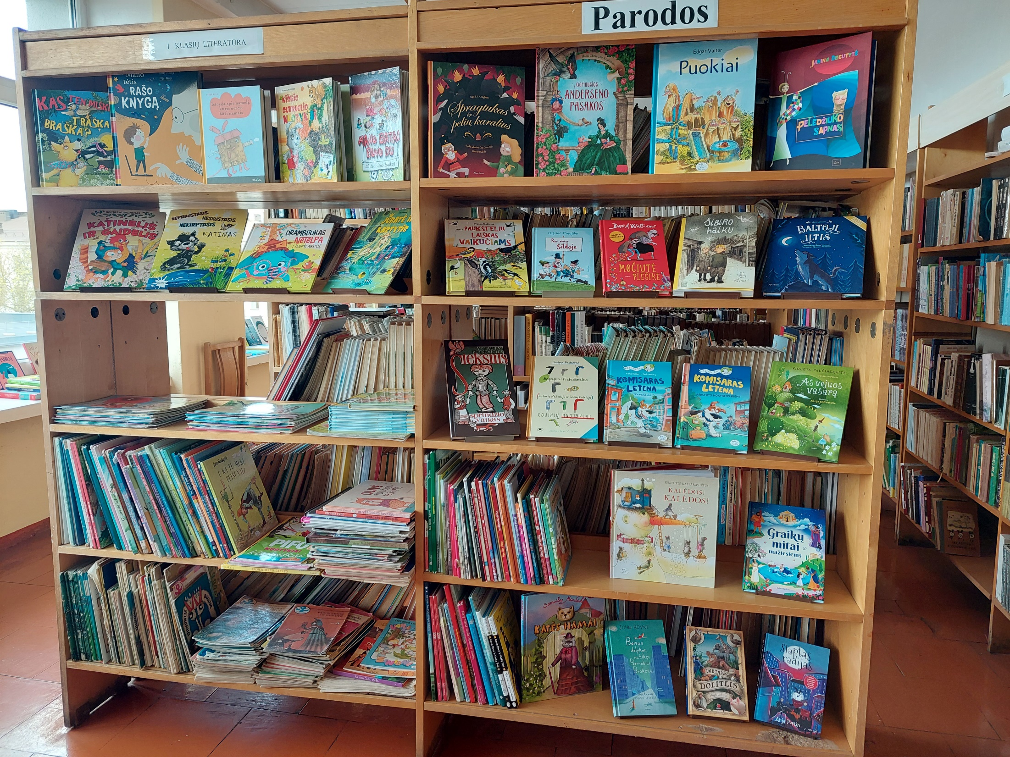
Gausiausia skaitymo dovana - 8-12 metų vaikams.

Slide 4
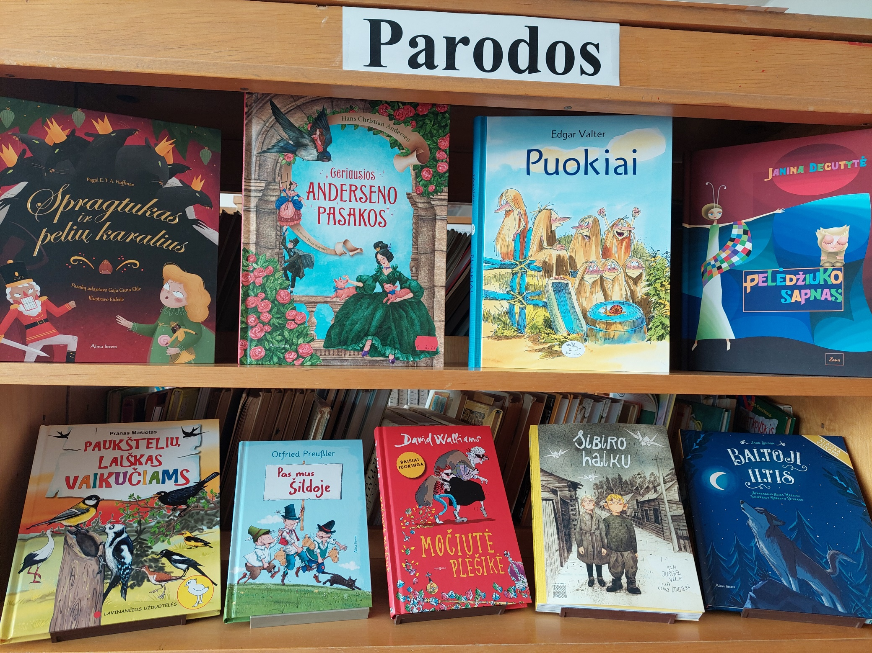

Slide 5
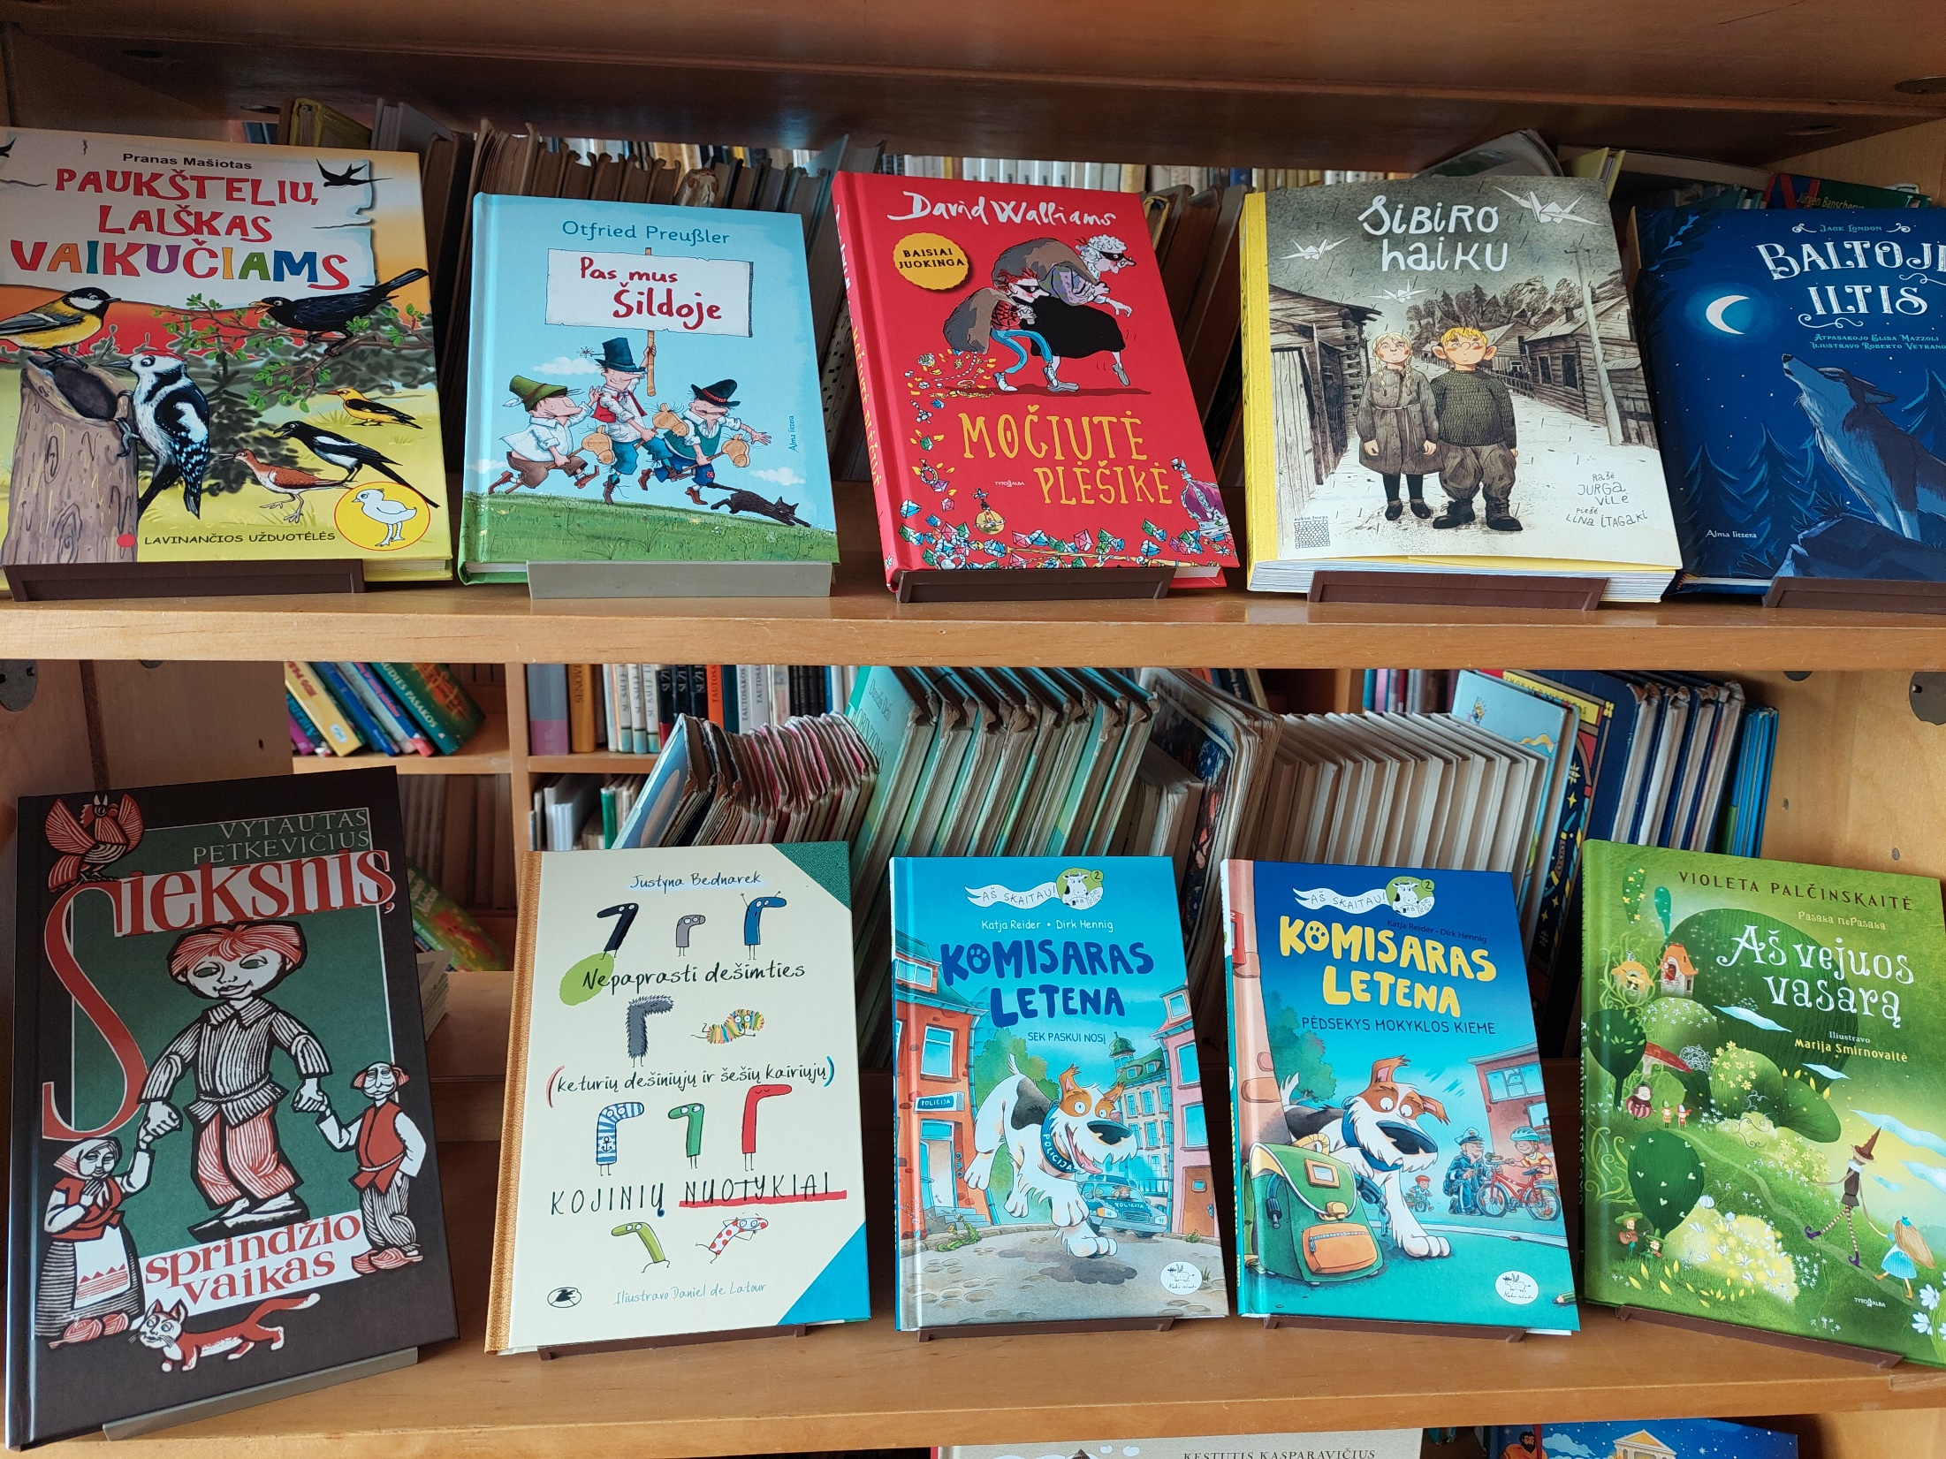

Slide 6
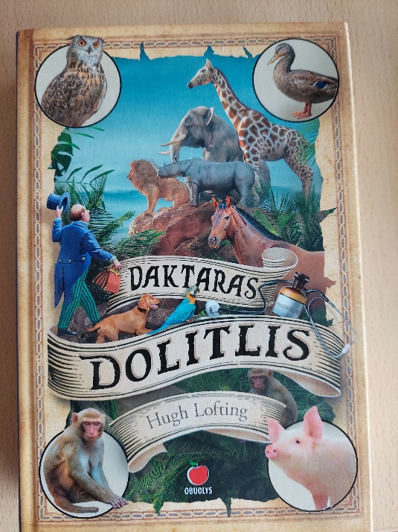
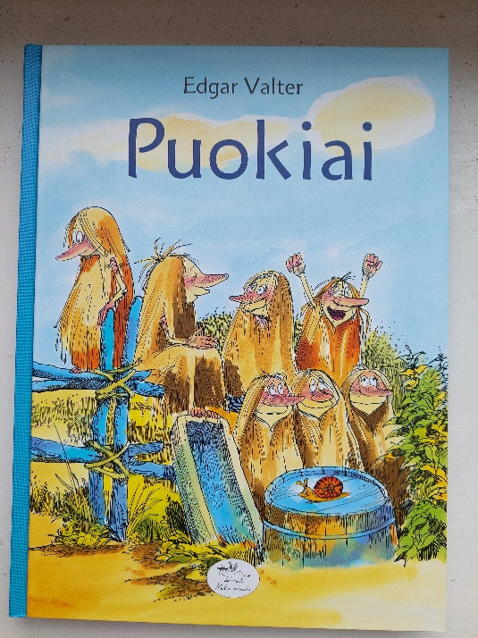
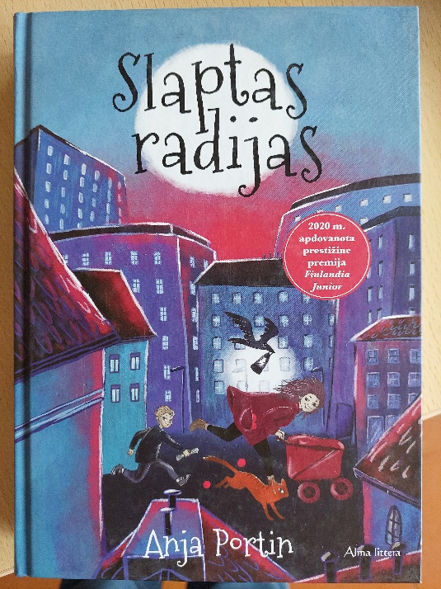
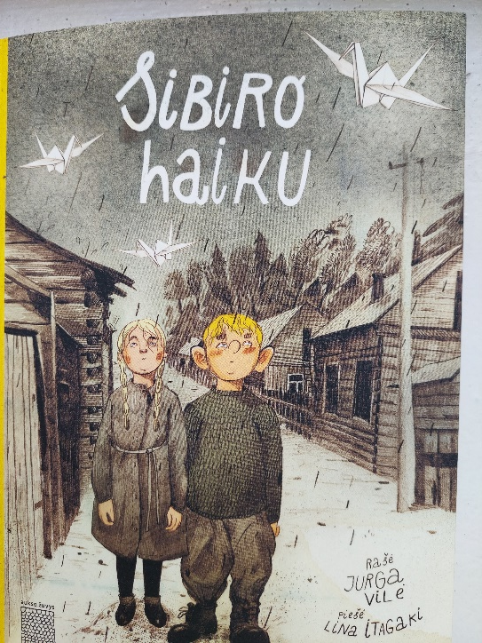
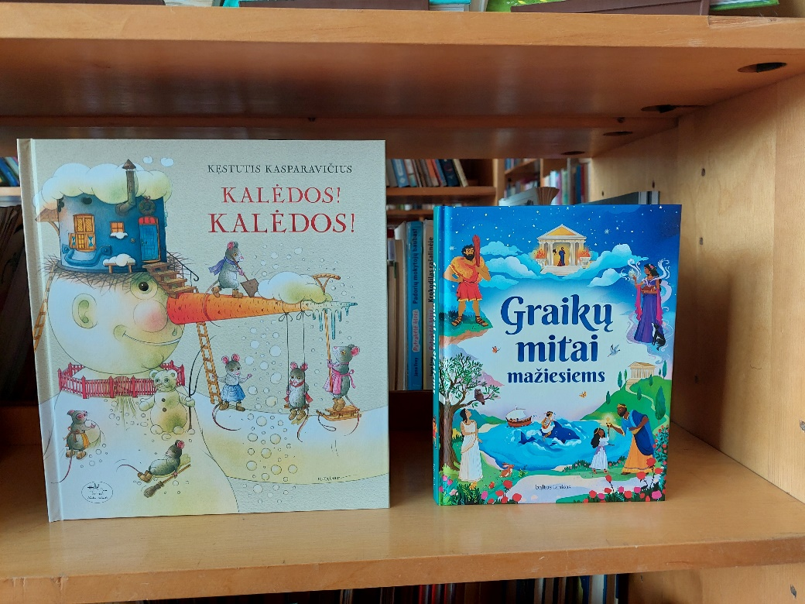
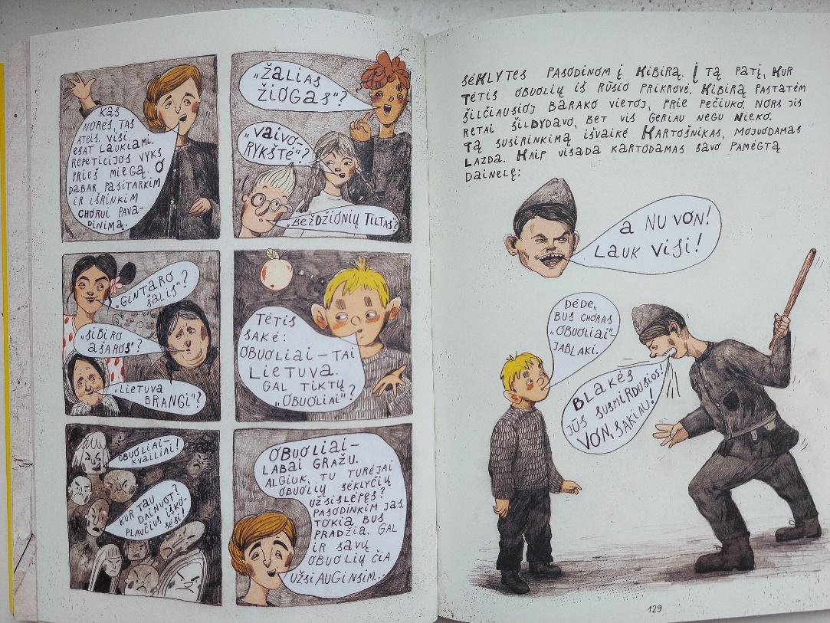

Slide 7
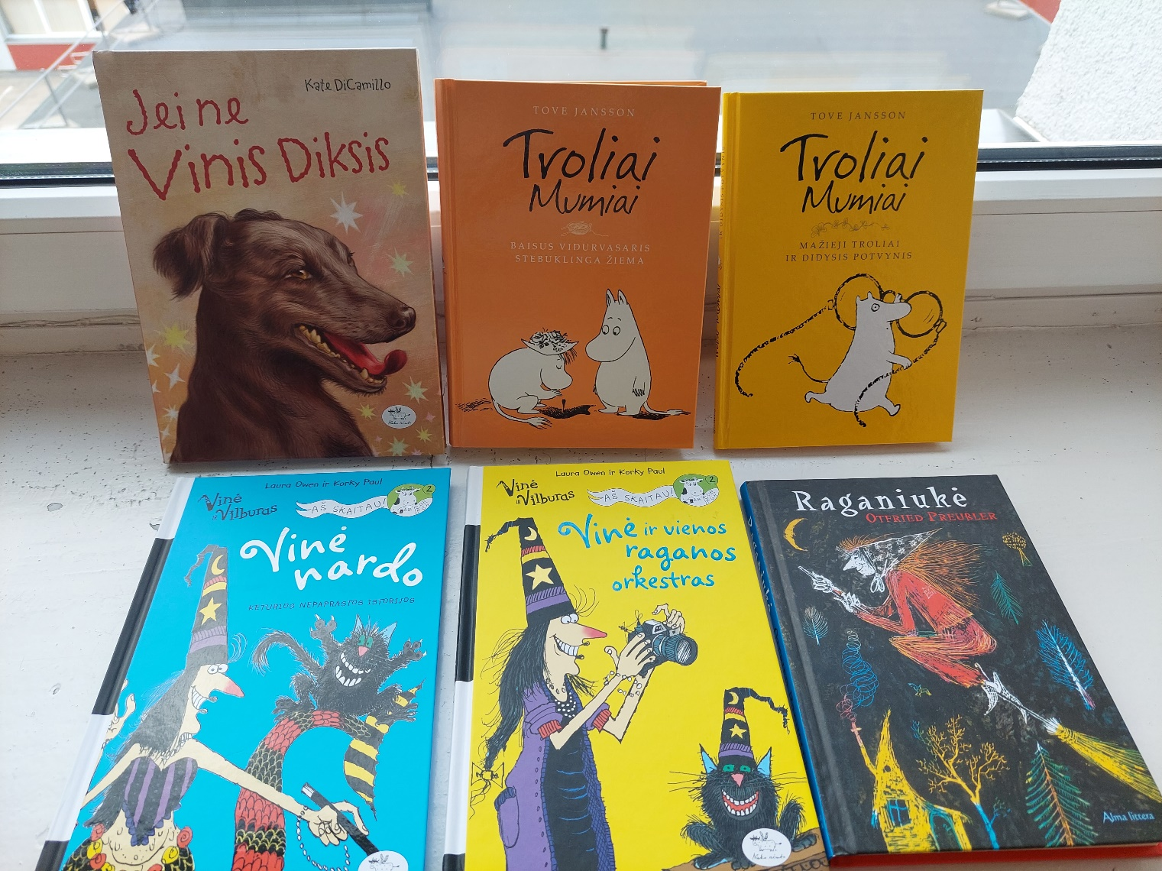
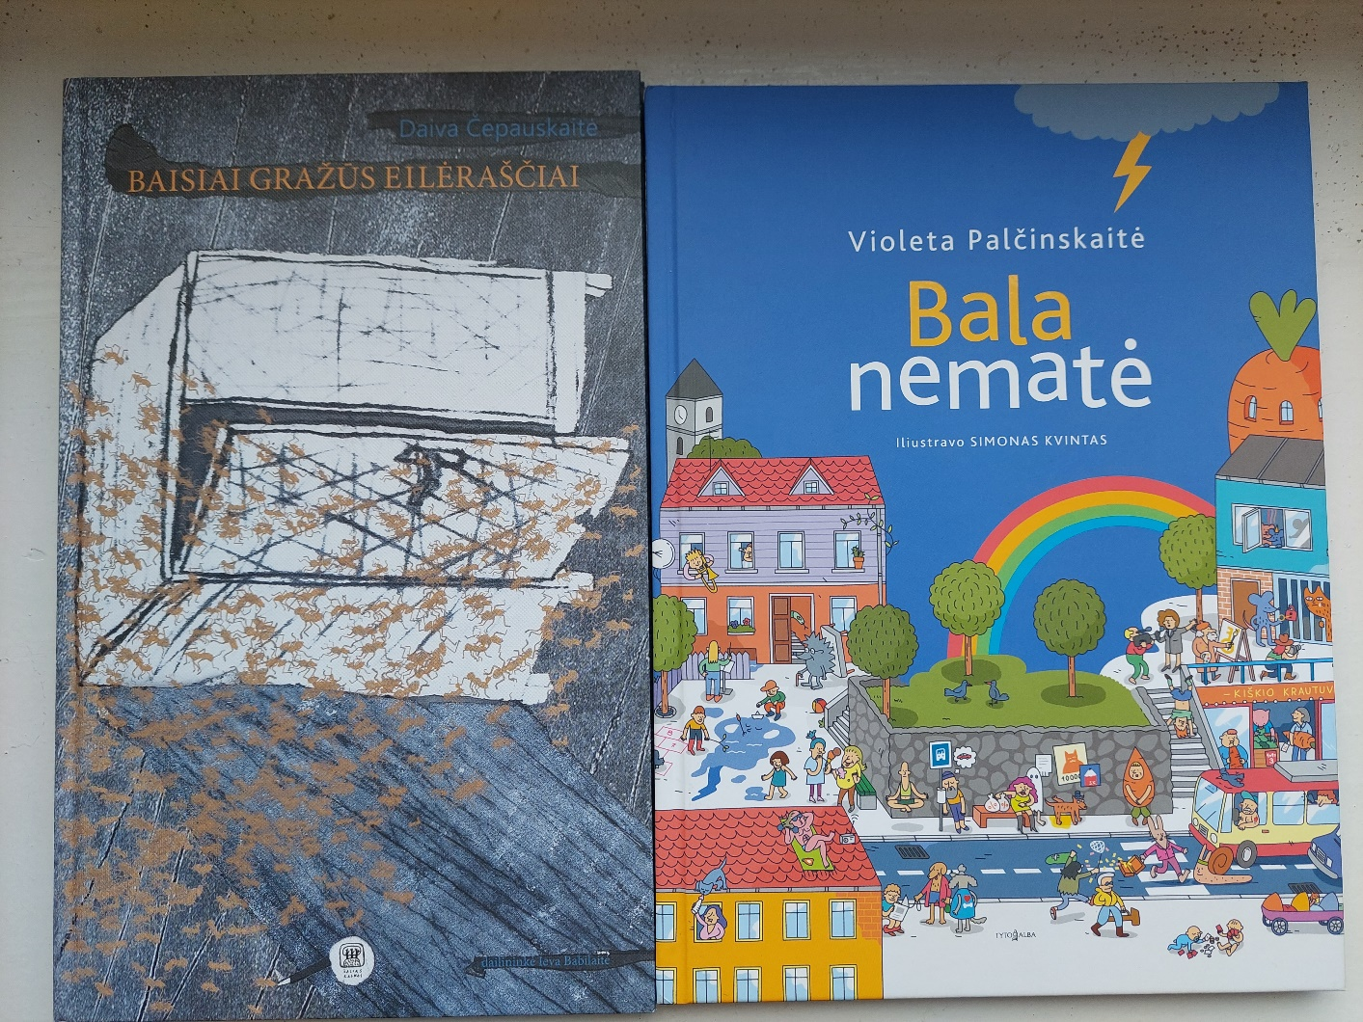

Slide 8
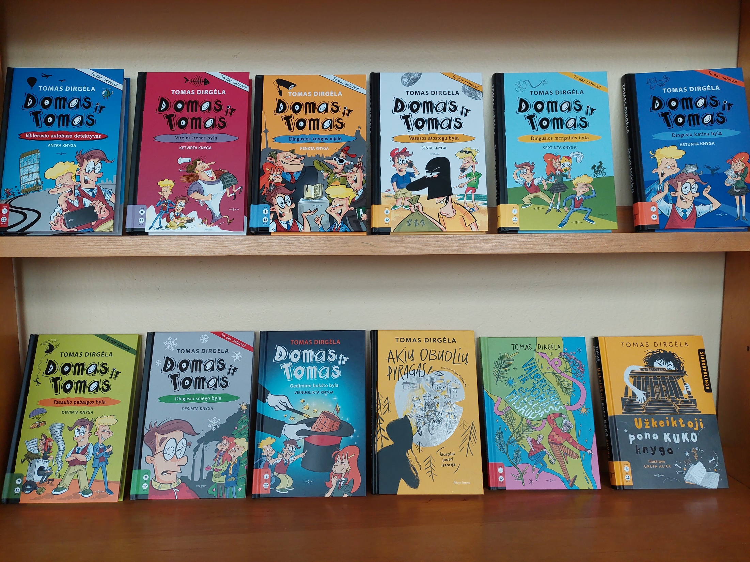
Detektyvų? Prašom! Vieno populiariausių lietuvių vaikų autorių Tomo Dirgėlos sukurta knygų serija apie du berniukus, kurie yra patys kiečiausi pasaulio detektyvai!

Slide 9
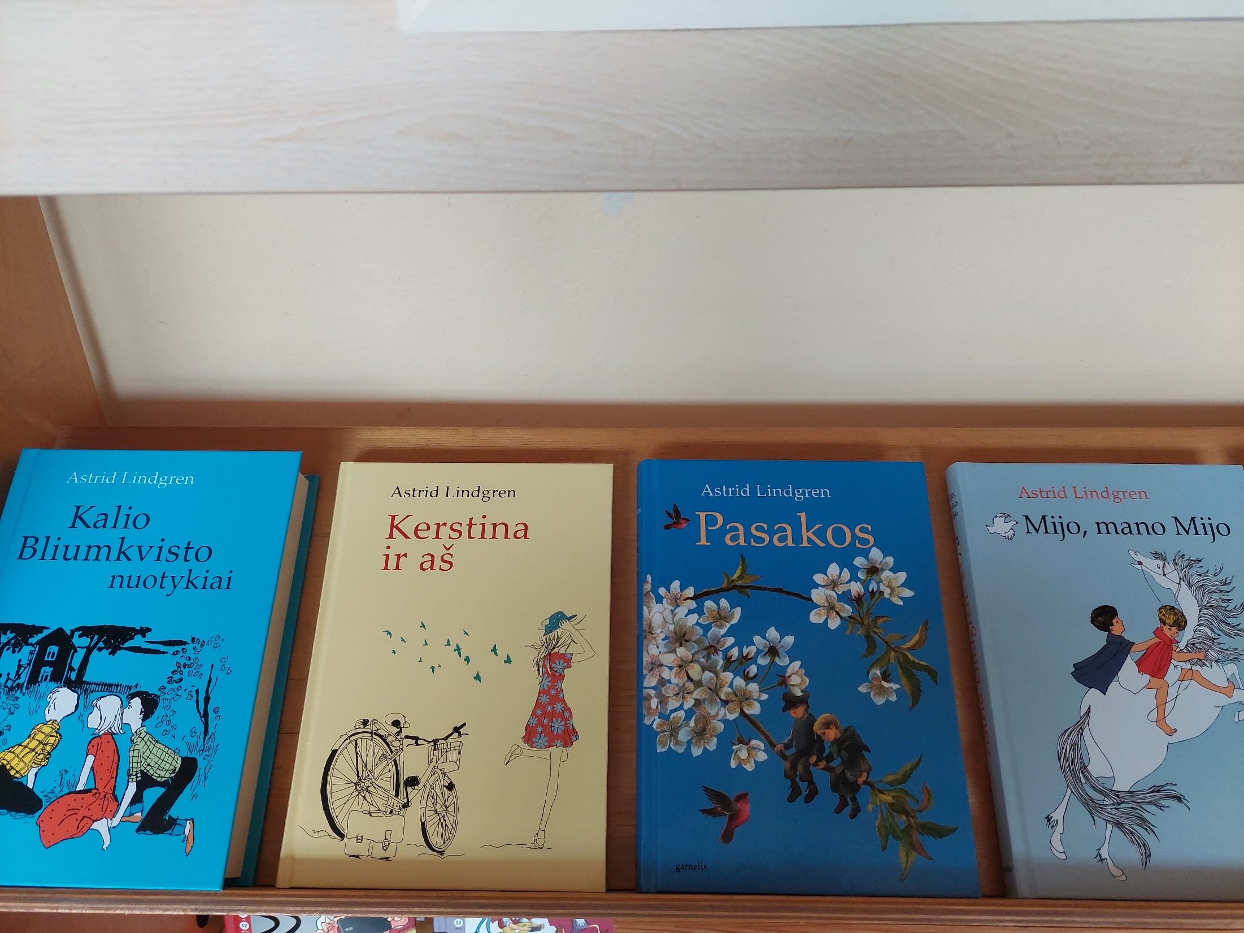
Klasika, kuri nenusibosta. Astrida Lindgren , jos herojai bei dar nežinomas jos amplua – pasakos.

Slide 10
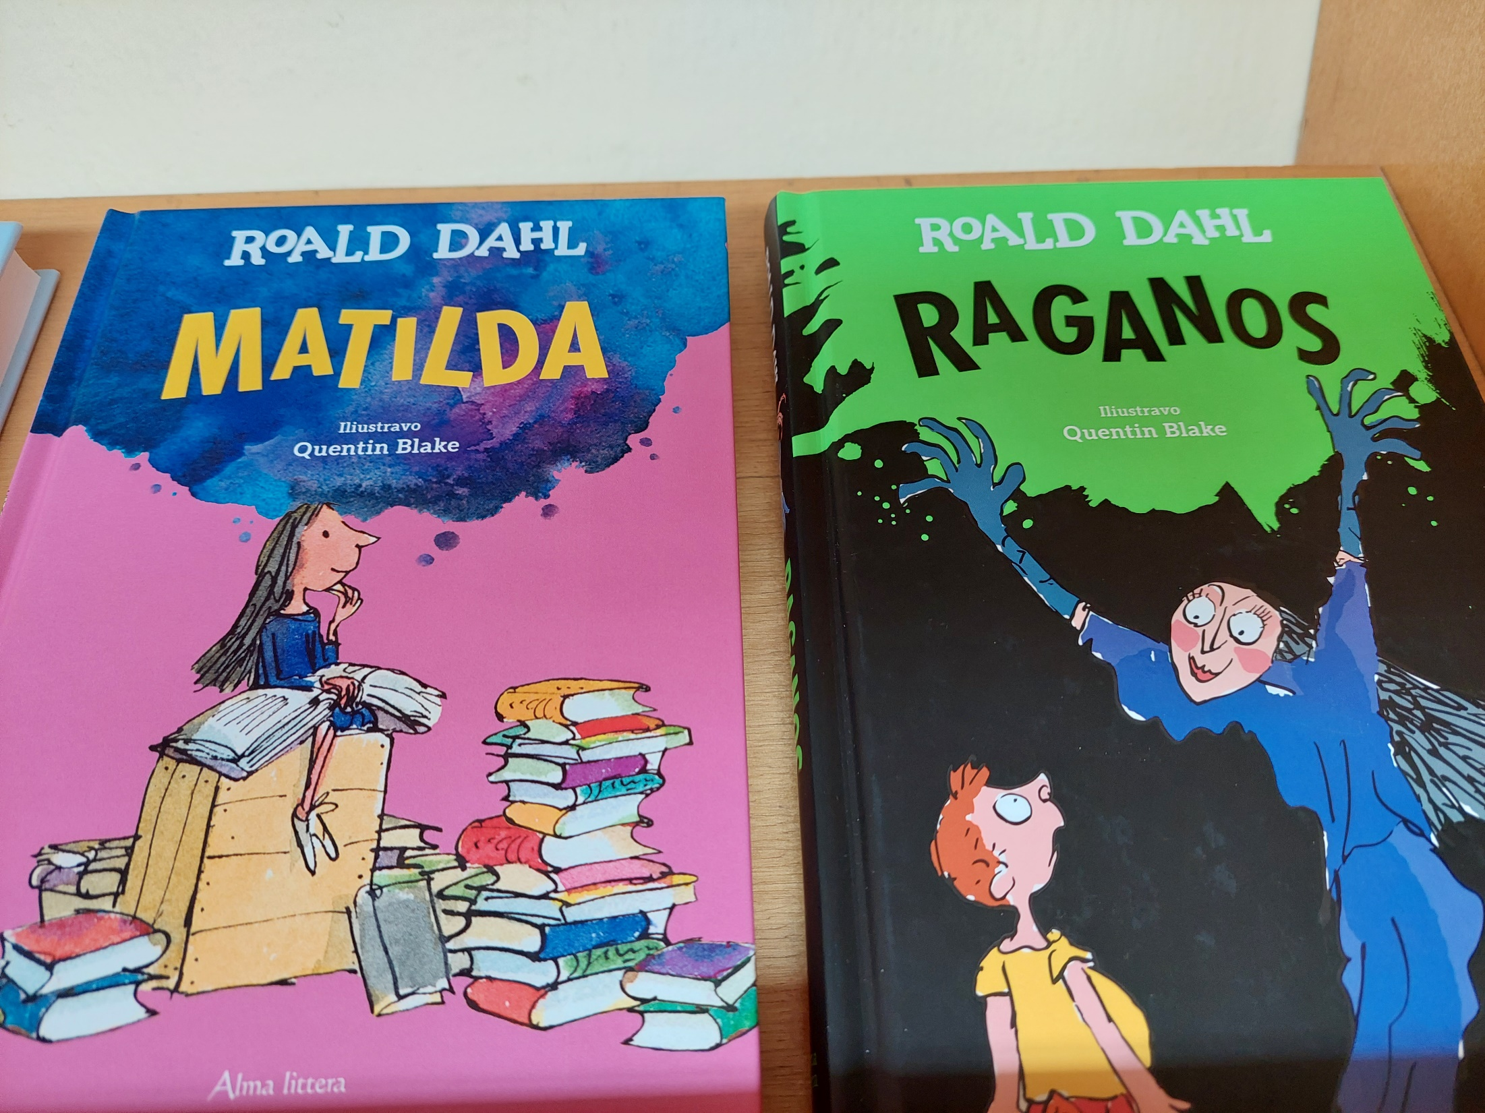
Patiko ,,Čarlis ir šokolado fabrikas“? Patiks ir šie to paties rašytojo Roald Dahl kūriniai.

Slide 11
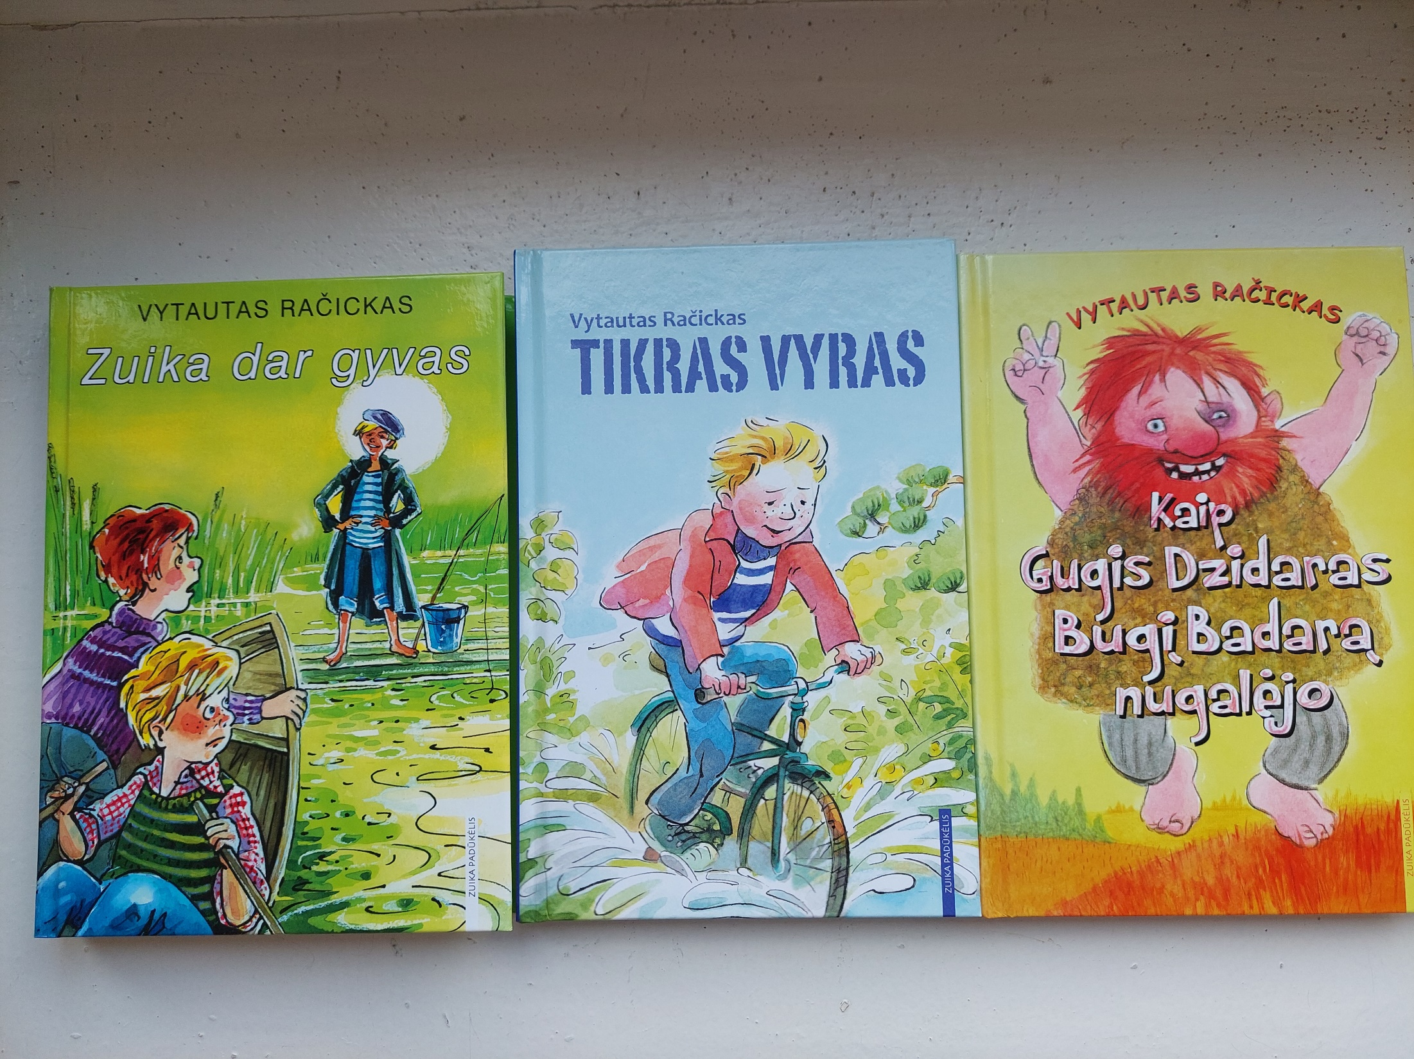
Linksmos rašytojo V. Račicko istorijos, kuriose gausu vienas kitą vejančių įvykių.

Slide 12
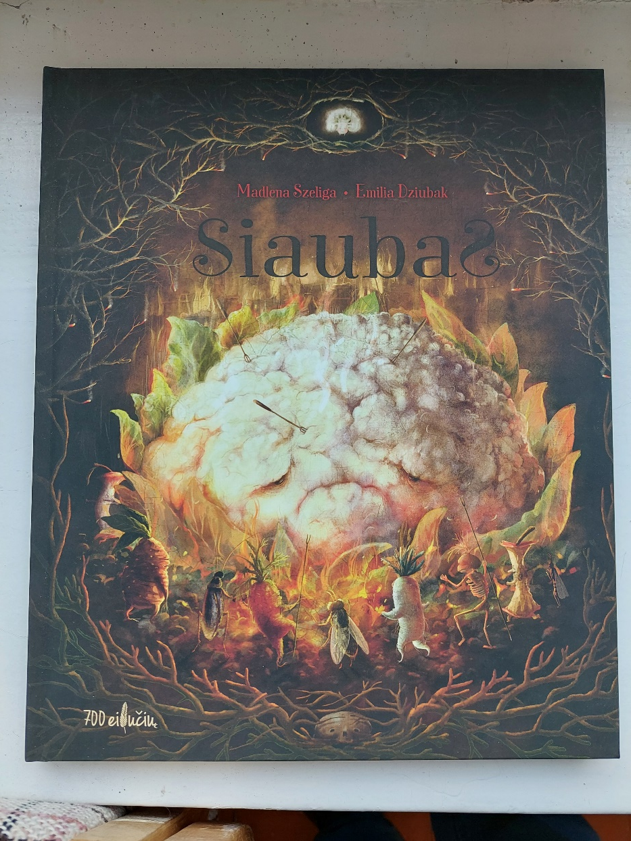
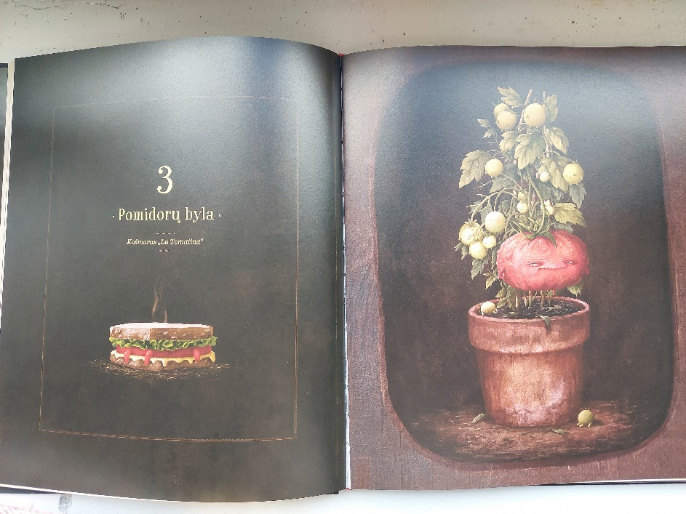
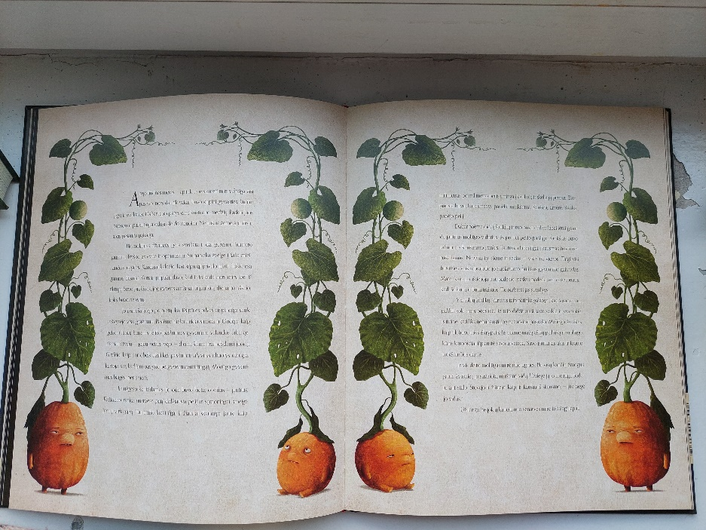
Madlenos Szeligos „Siaubas“ — tai knyga pokštas, perliukas su išskirtinėmis Emilios Dziubak iliustracijomis. Kas būtų, jeigu braškės galėtų jausti? Ar etiška skusti bulves? Ši knyga 2018 m. pelnė gražiausiai iliustruotos knygos titulą.

Slide 13
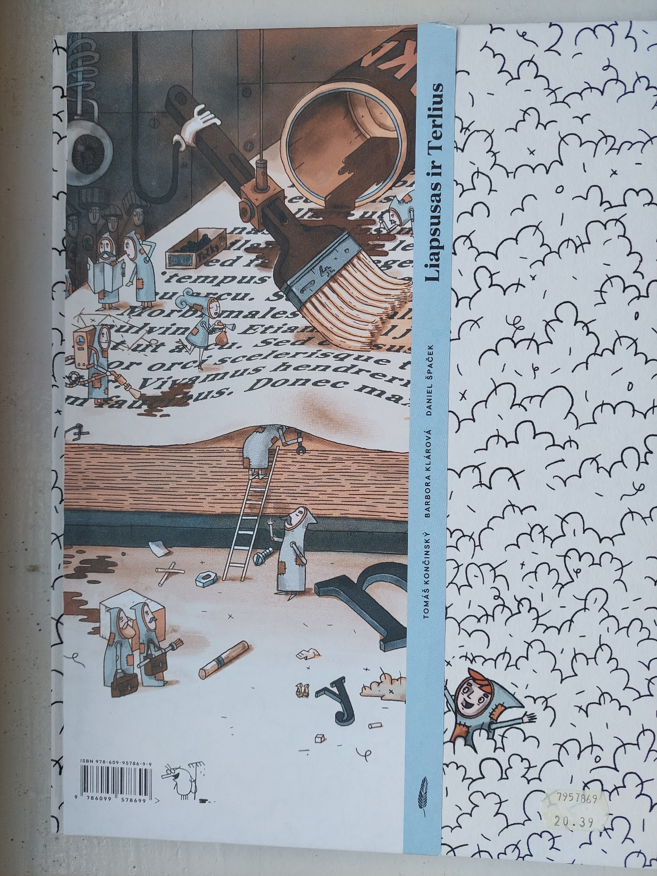
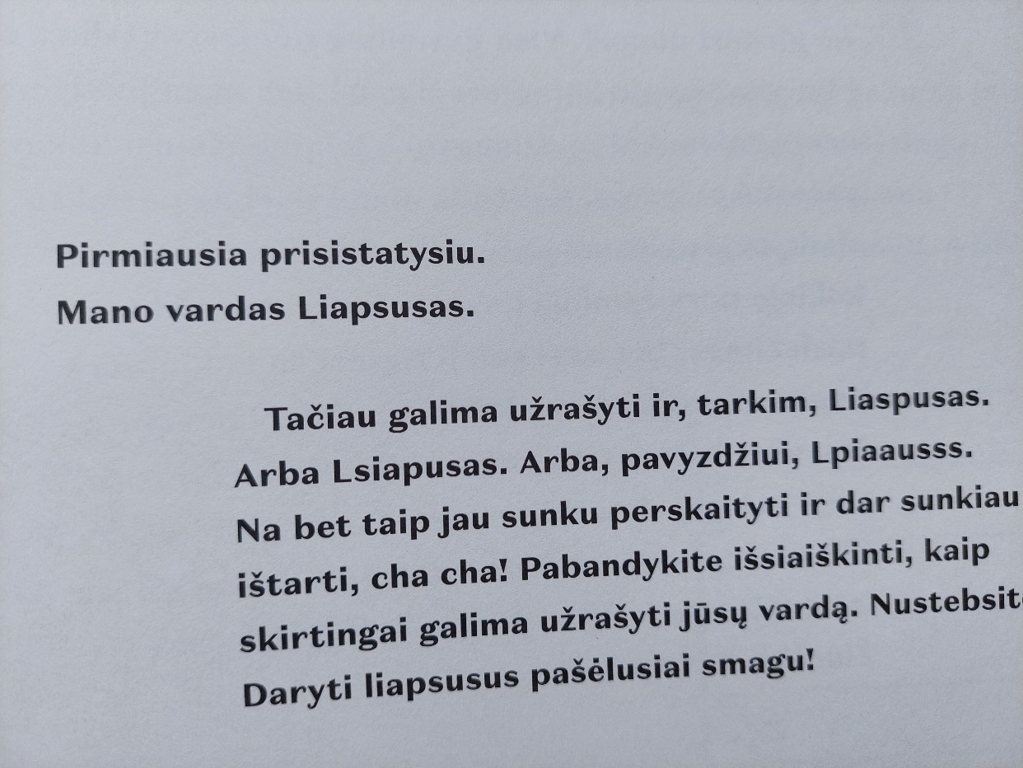
Dar viena neįprasta, tačiau tituluota knyga ,,Liapsusas ir Terlius“. Ar pastebite, kad aplink mus esantys daiktai nuolat sensta? O ar susimąstėte, kodėl?

Slide 14
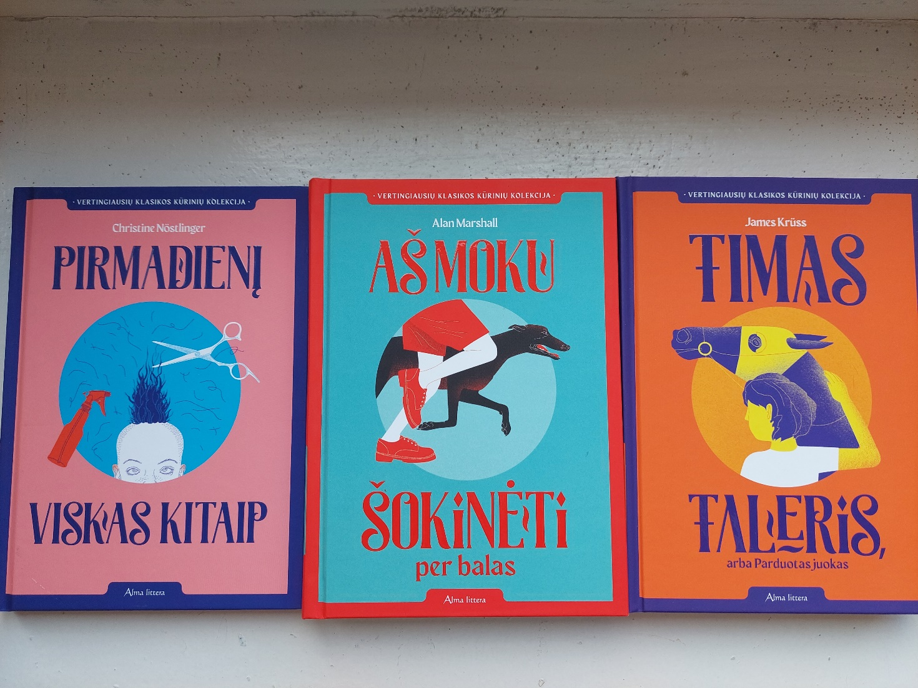
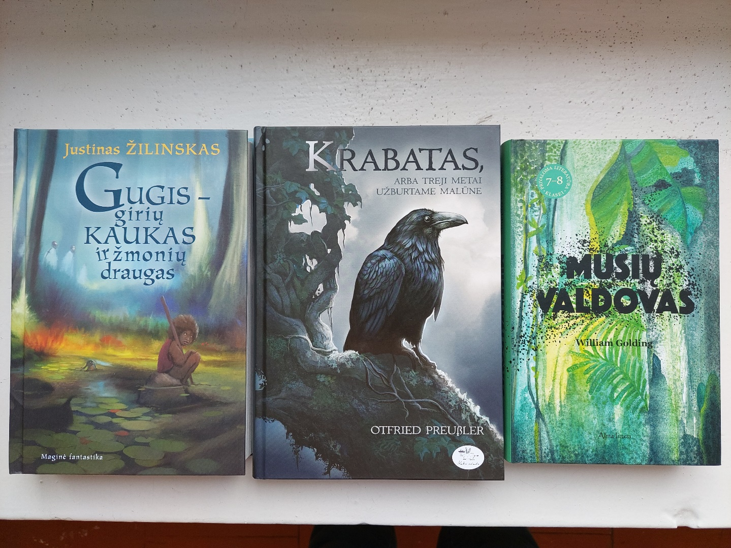
Knygos 6-8 klasių mokiniams.
Jų tarpe daug rekomenduojamos literatūros kūrinių

Slide 15
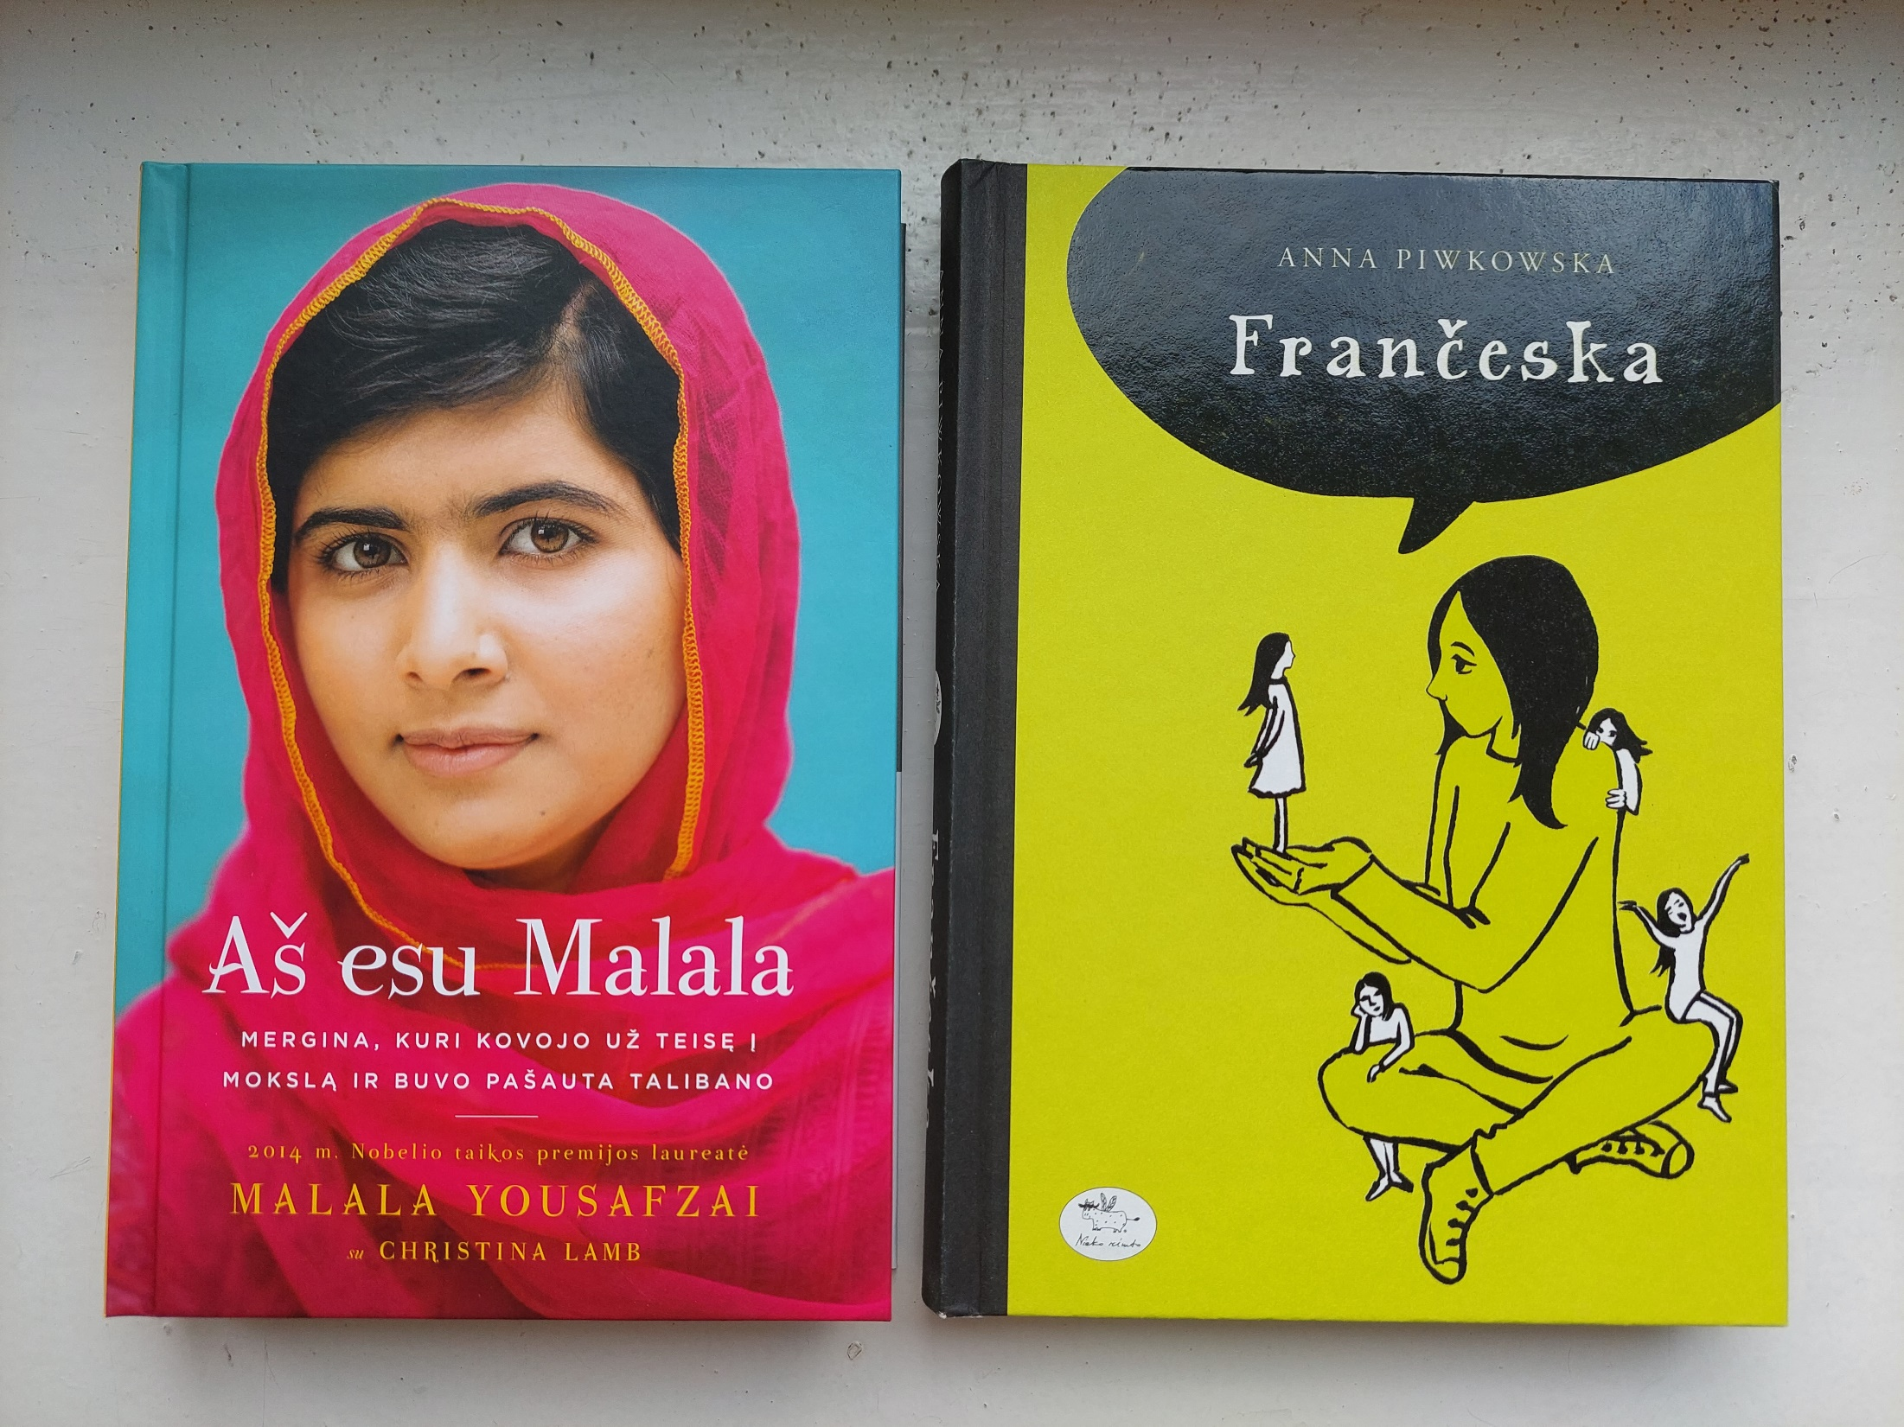
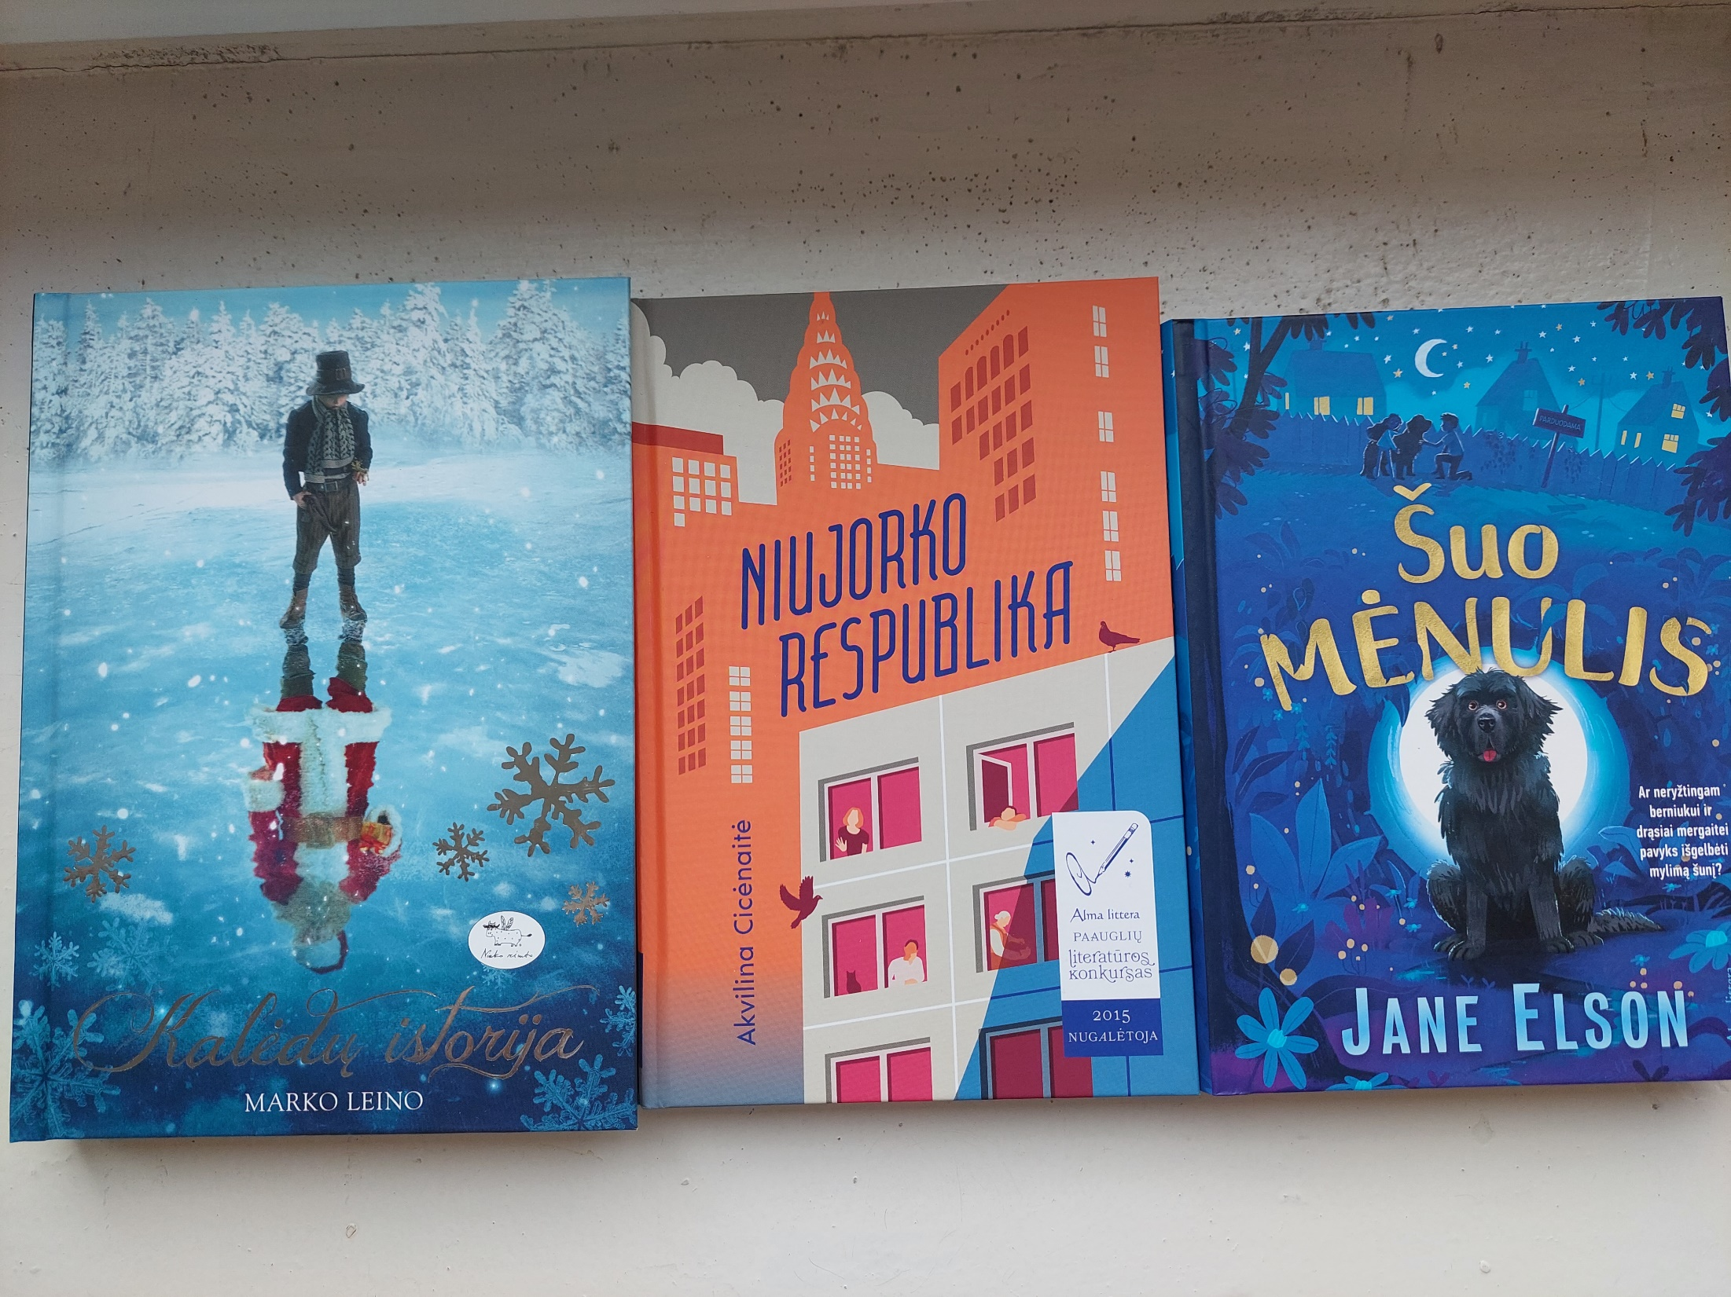

Slide 16
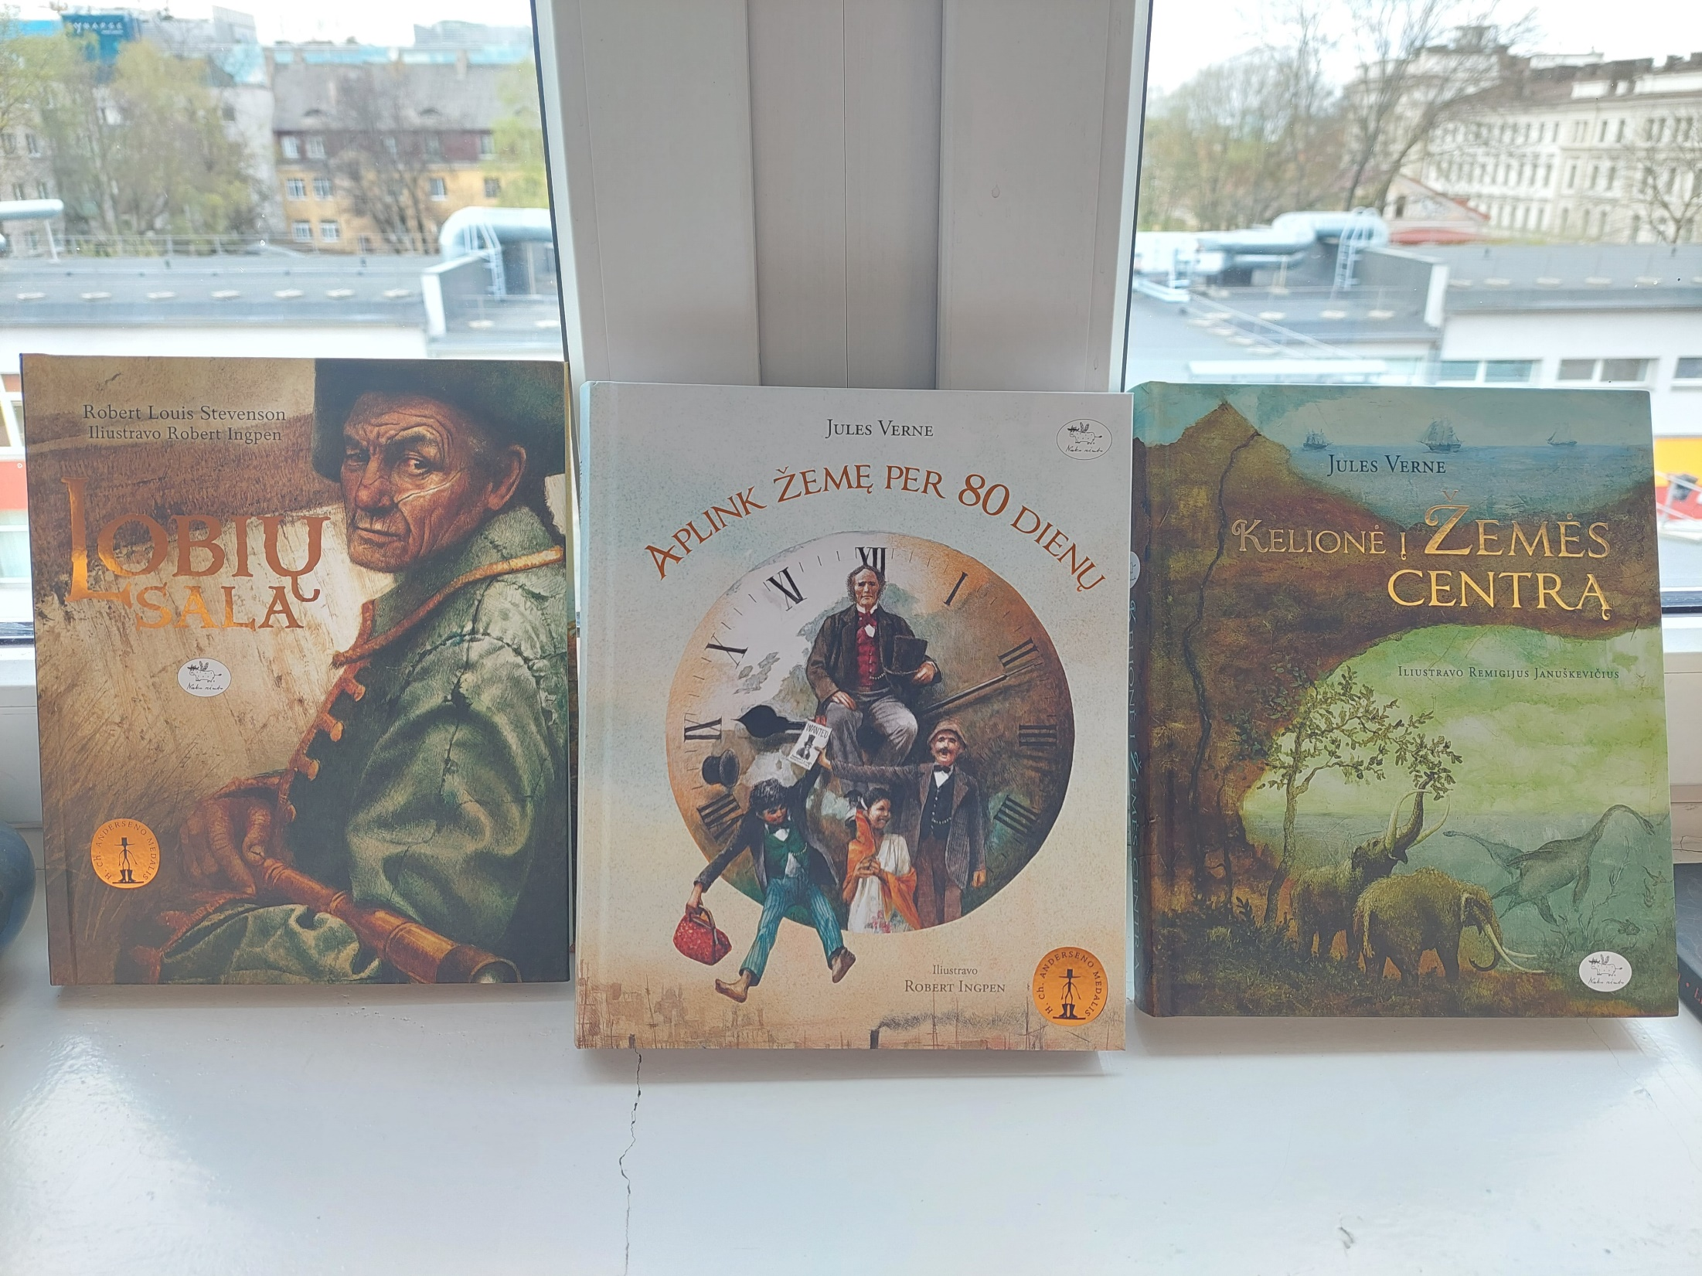
Nuotykių literatūra

Slide 17
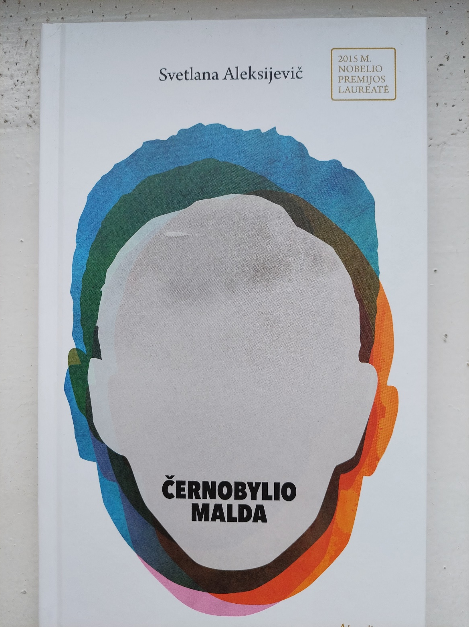
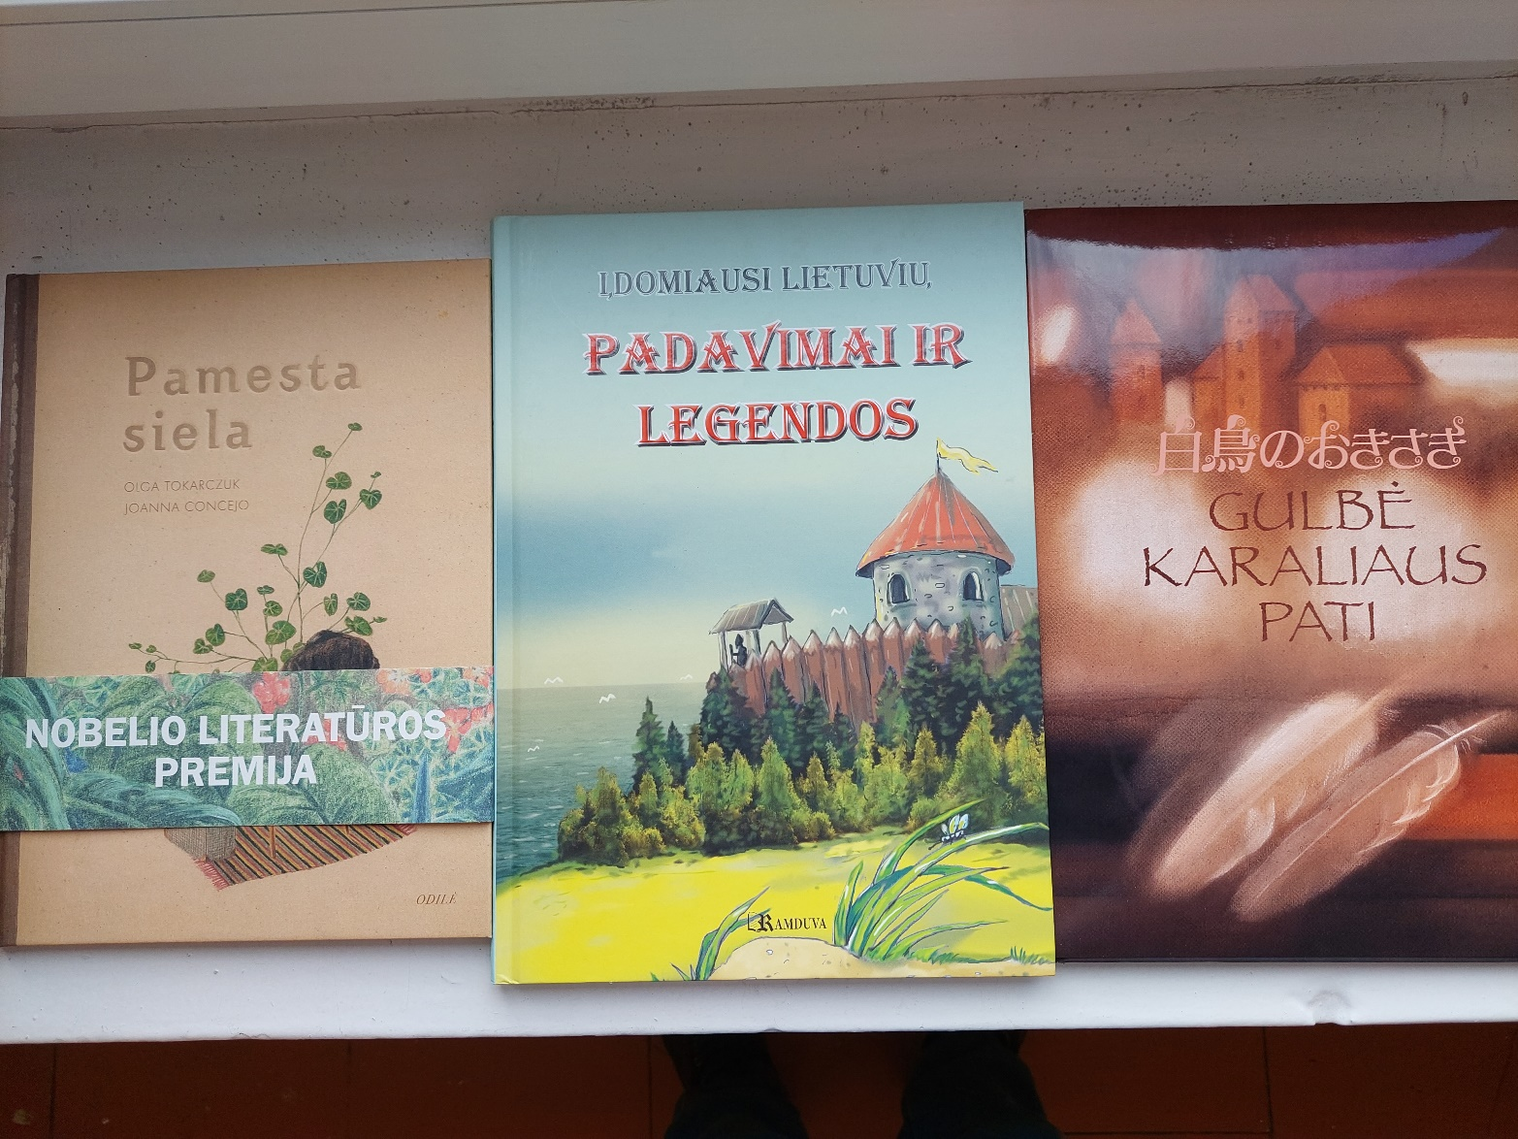

Slide 18
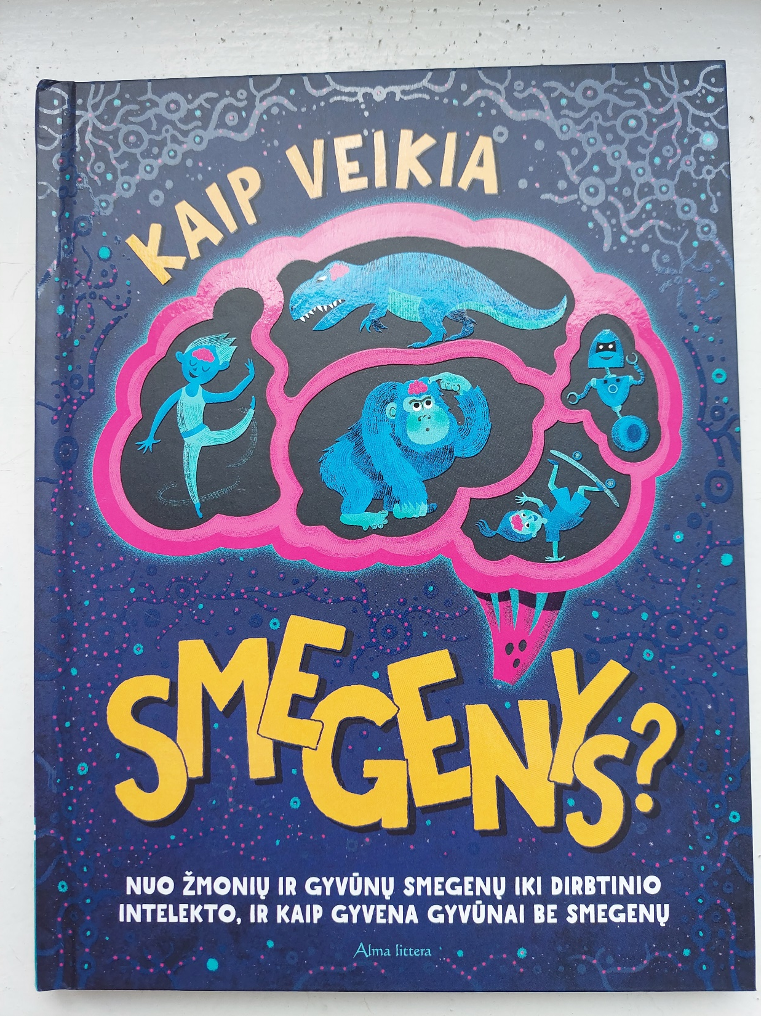
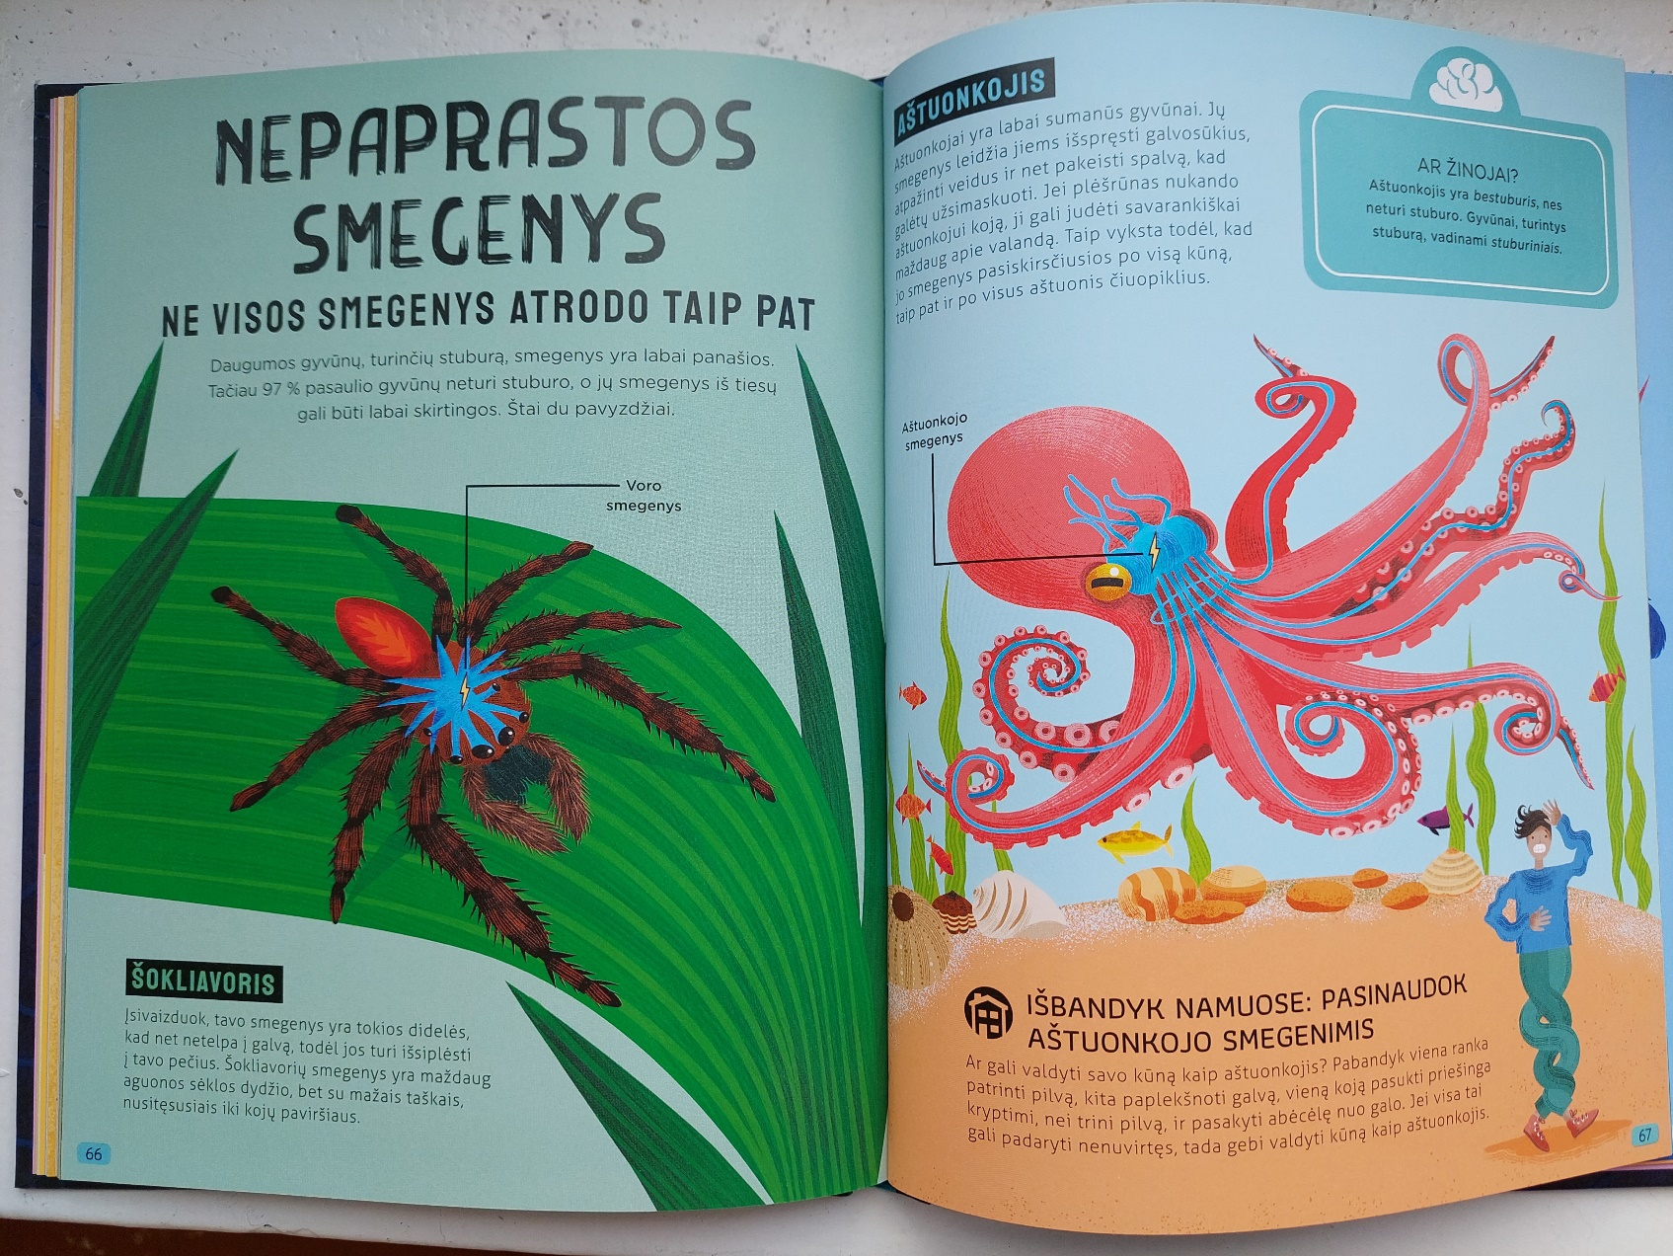
Smalsiems kodėlčiukams

Slide 19
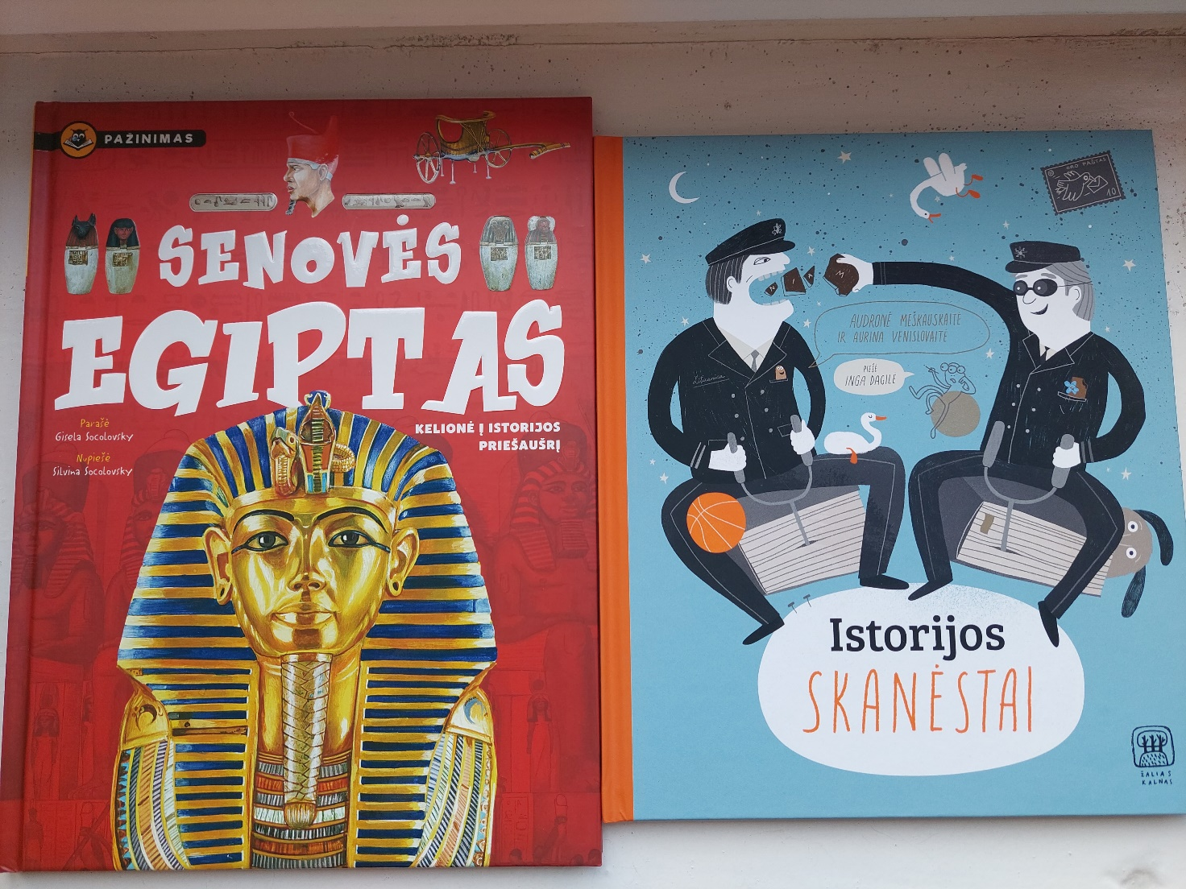
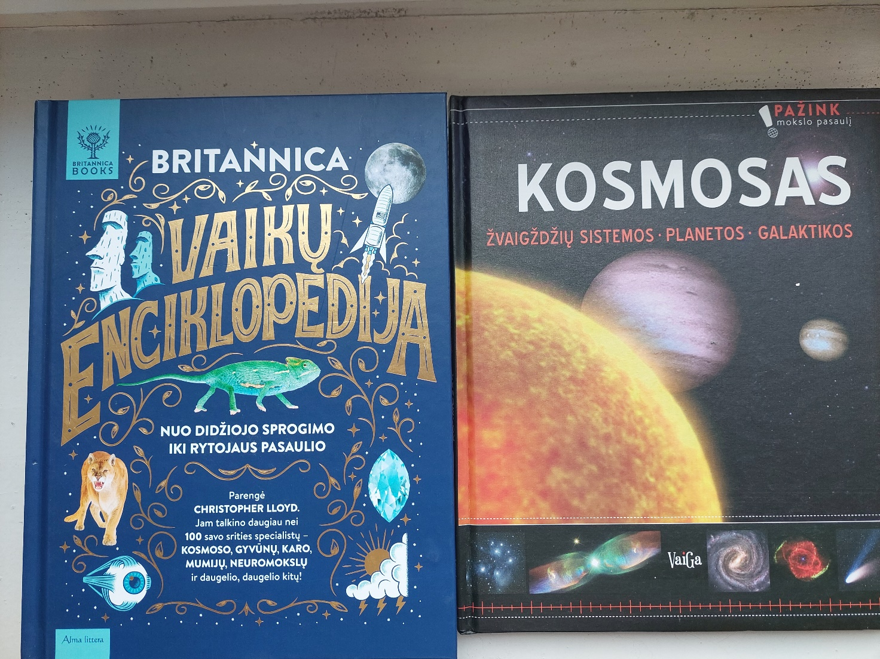

Slide 20
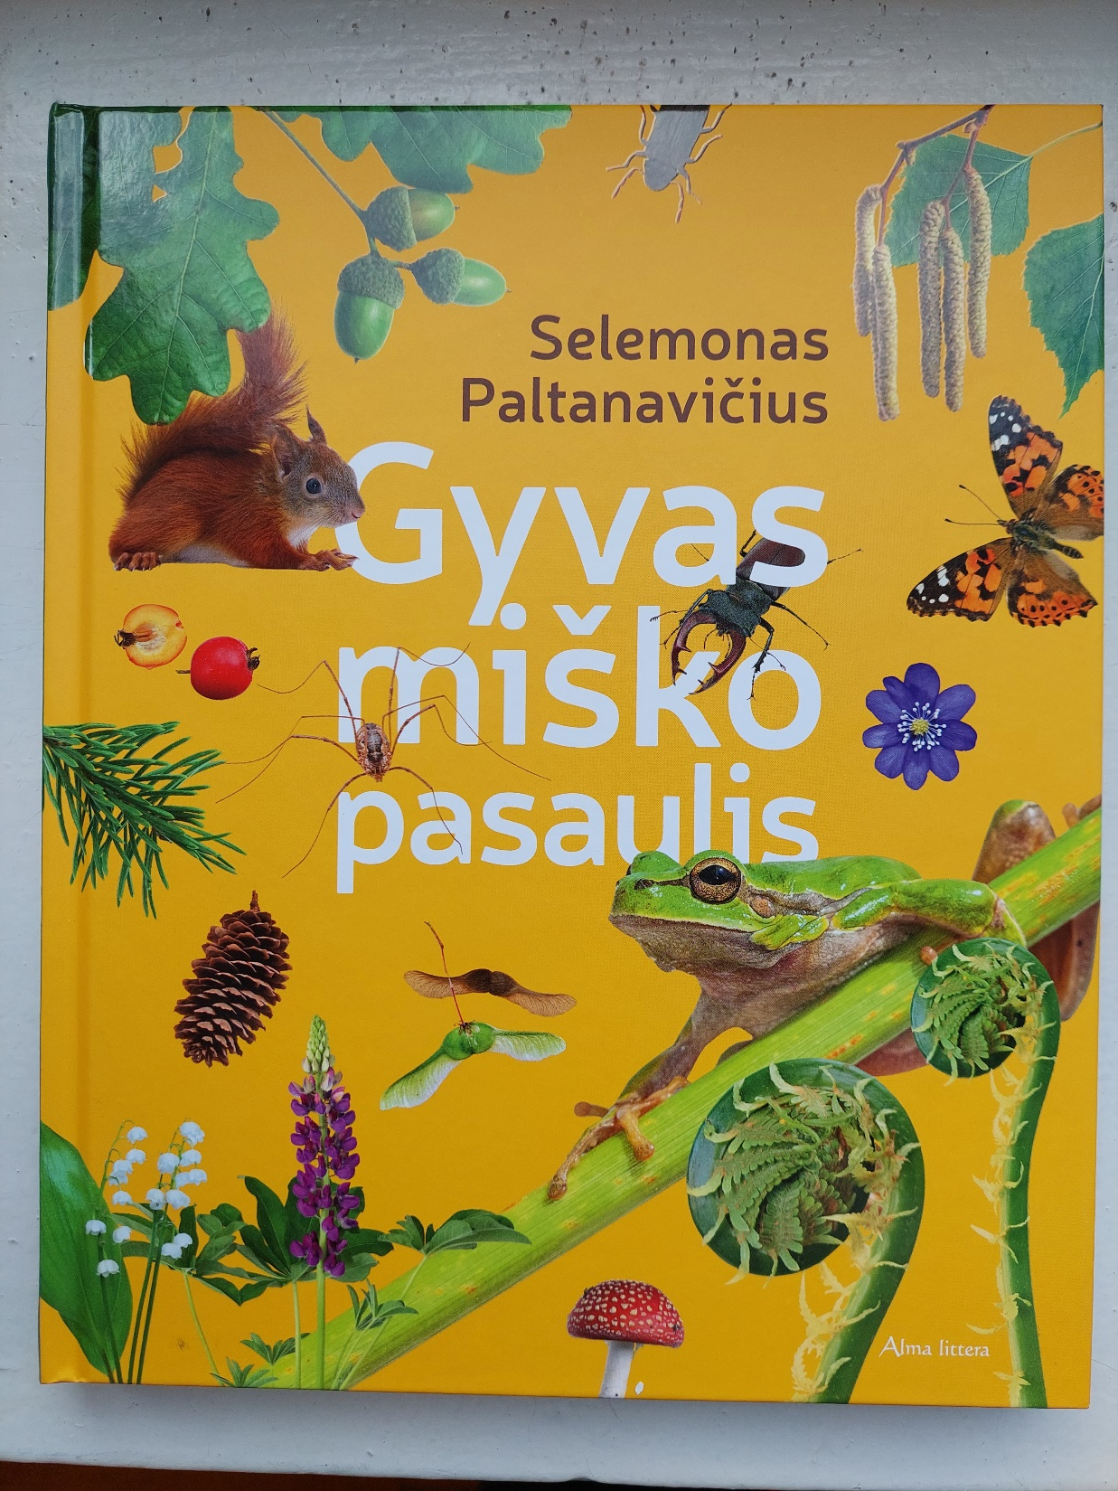
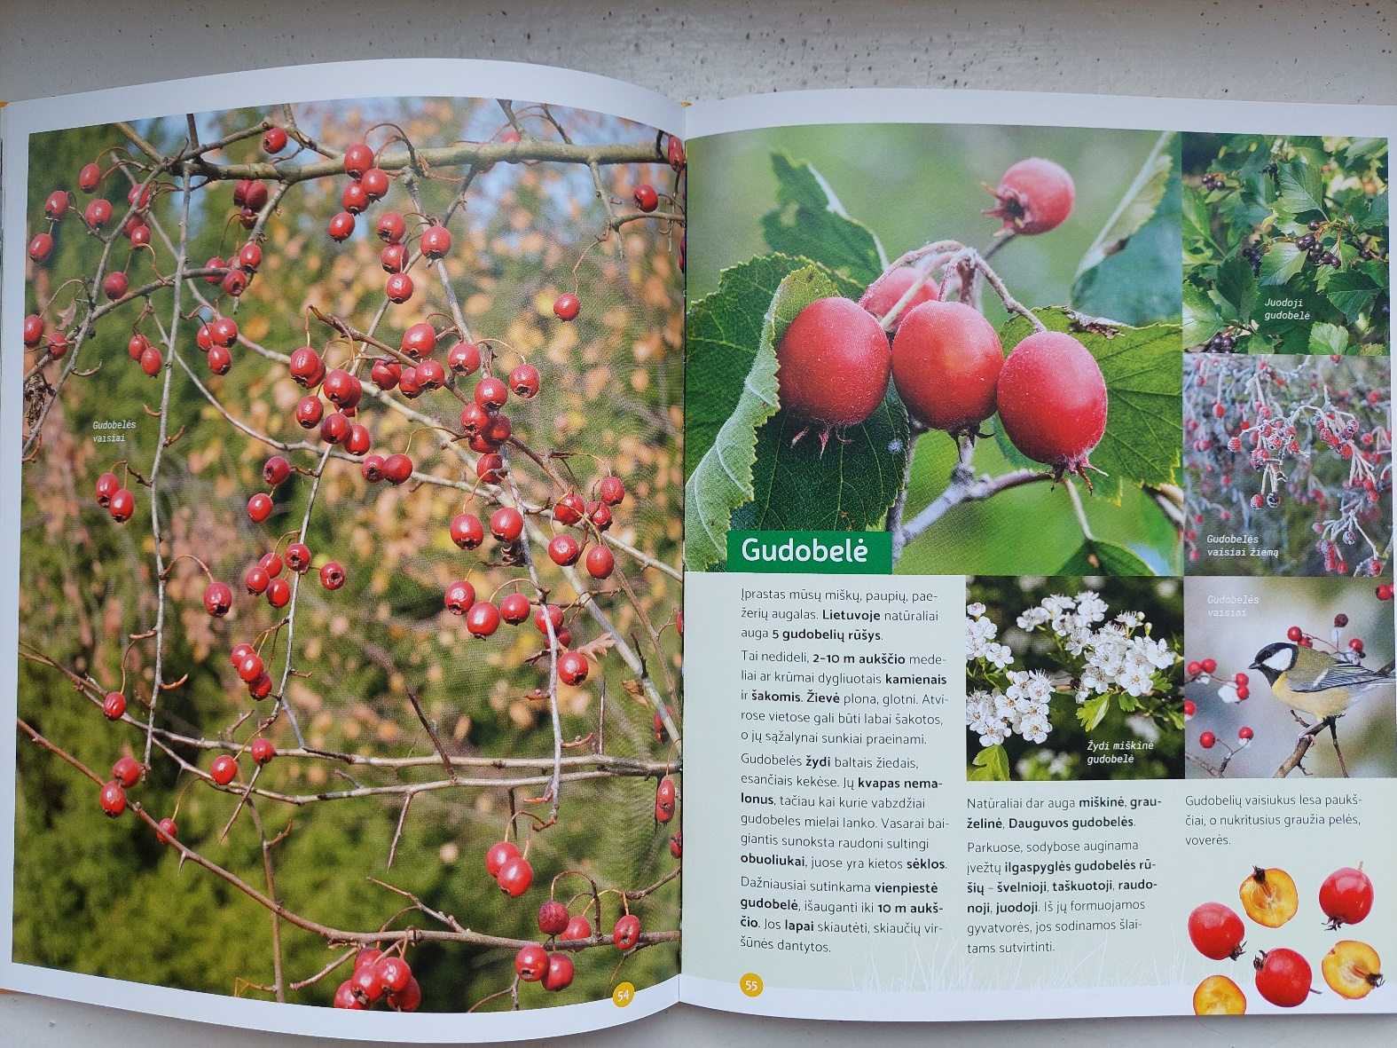

Slide 21
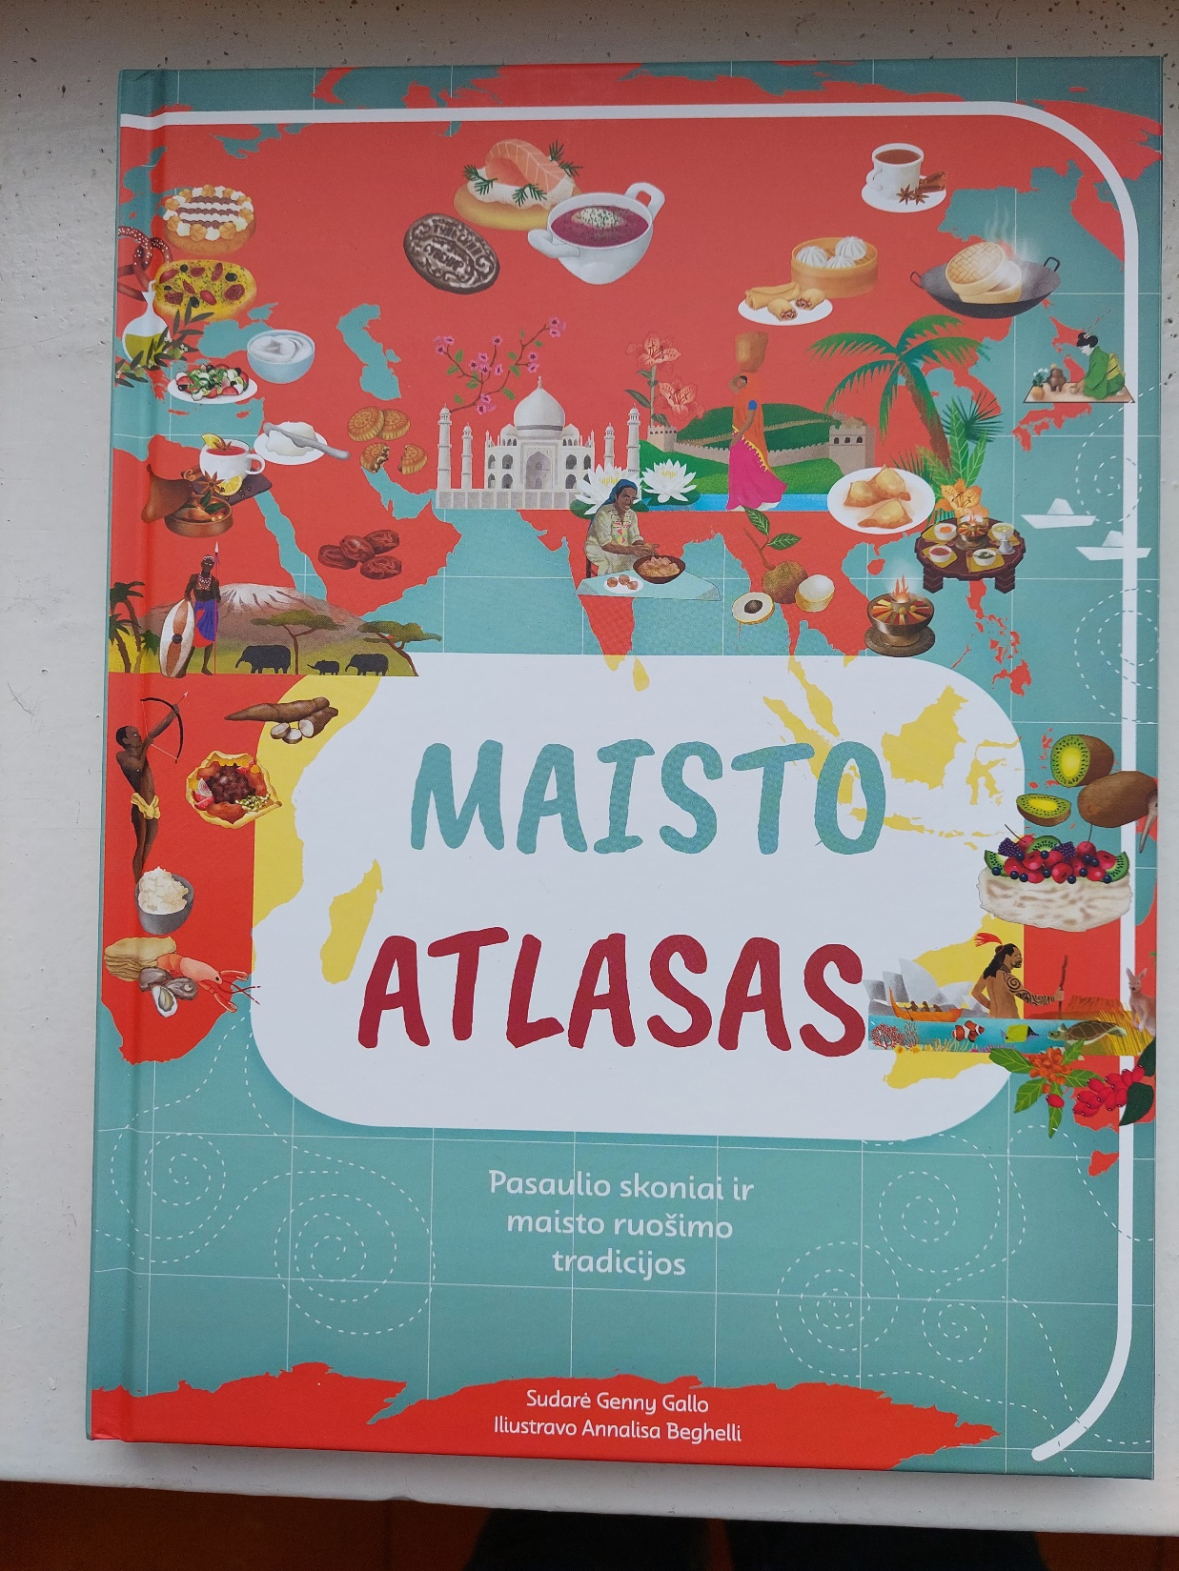
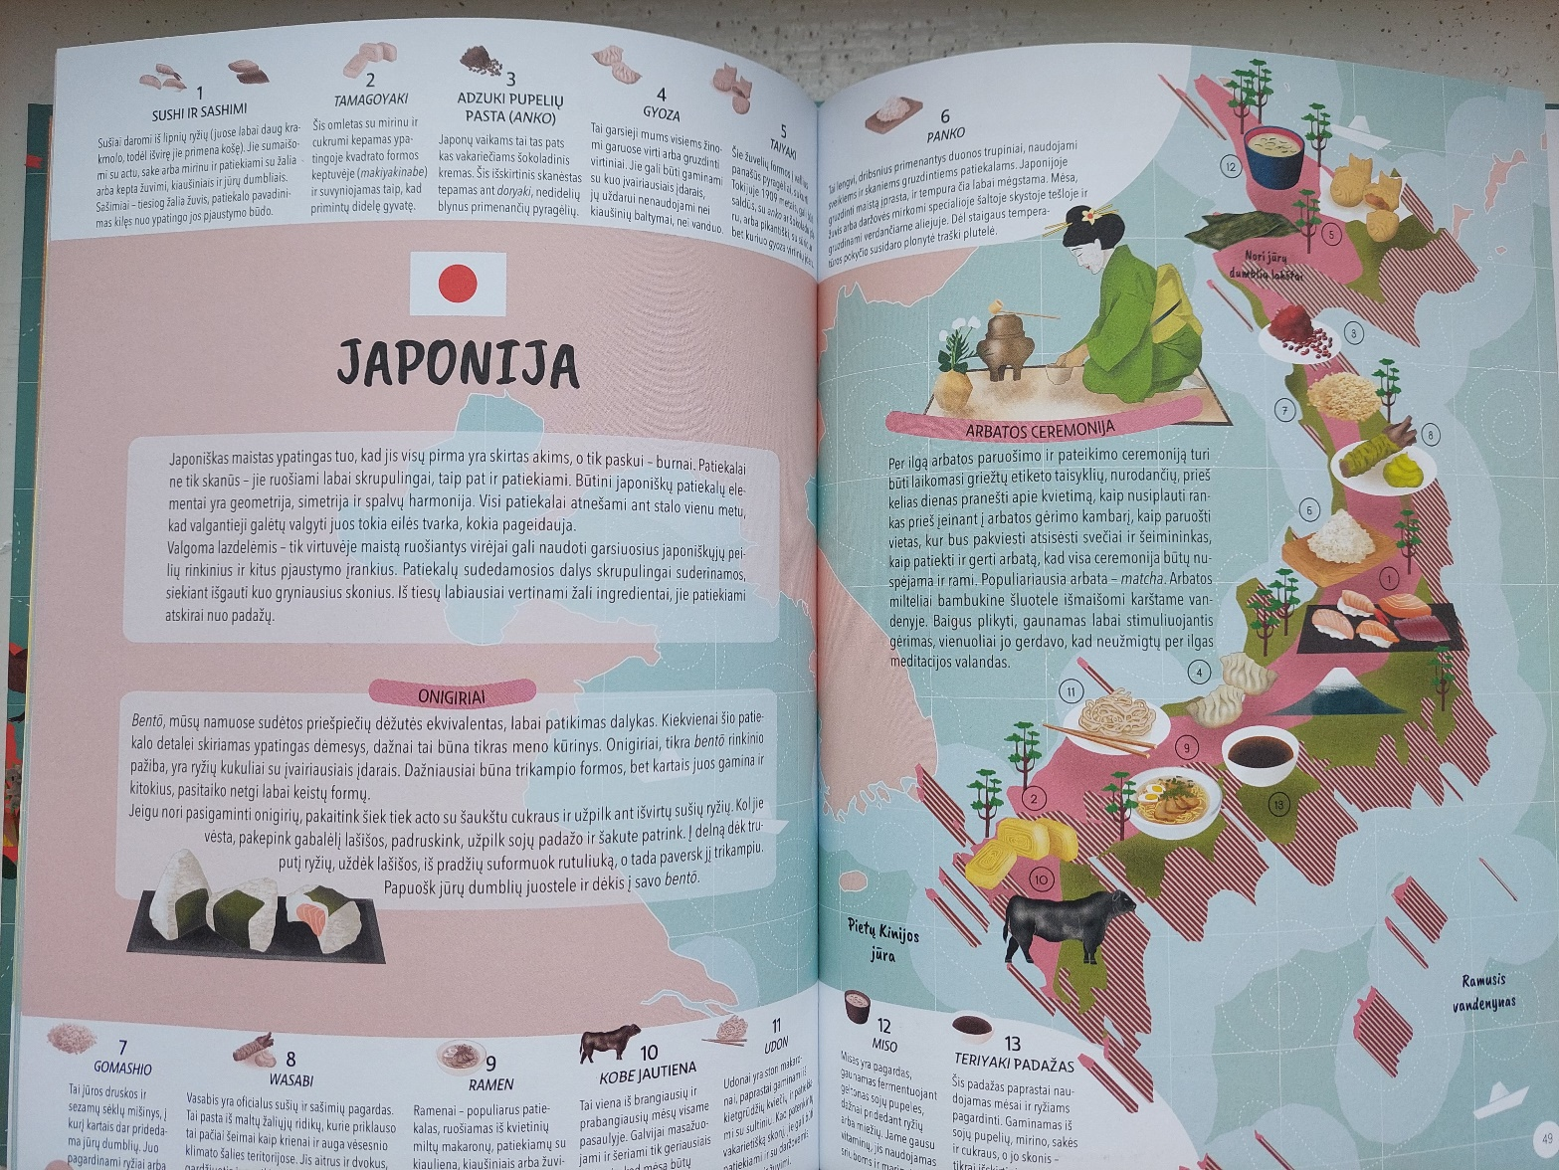

Slide 22
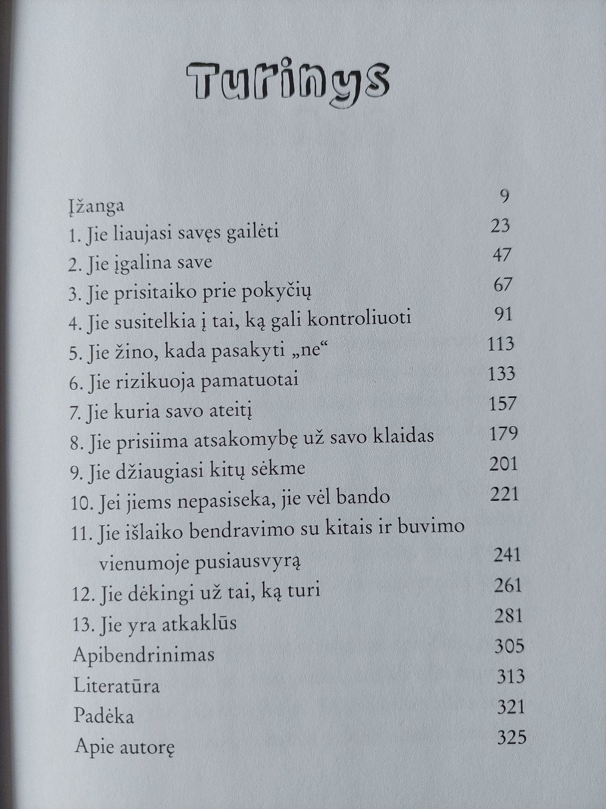

Slide 23
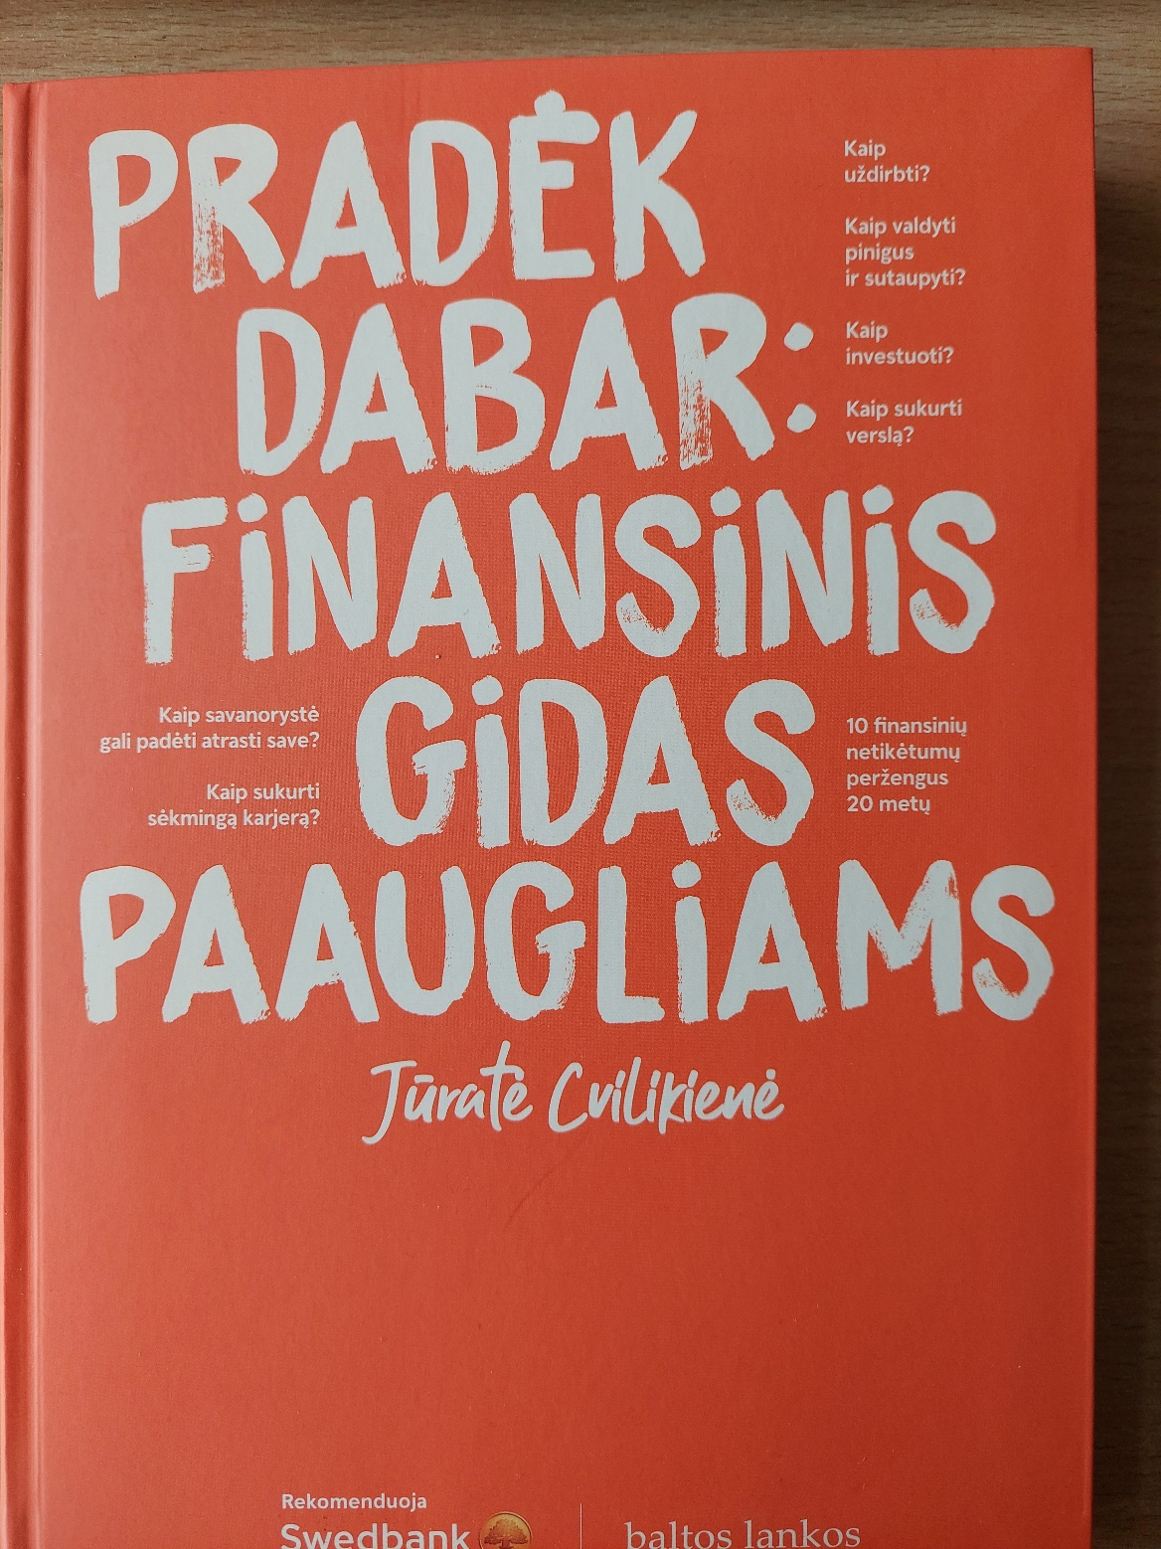
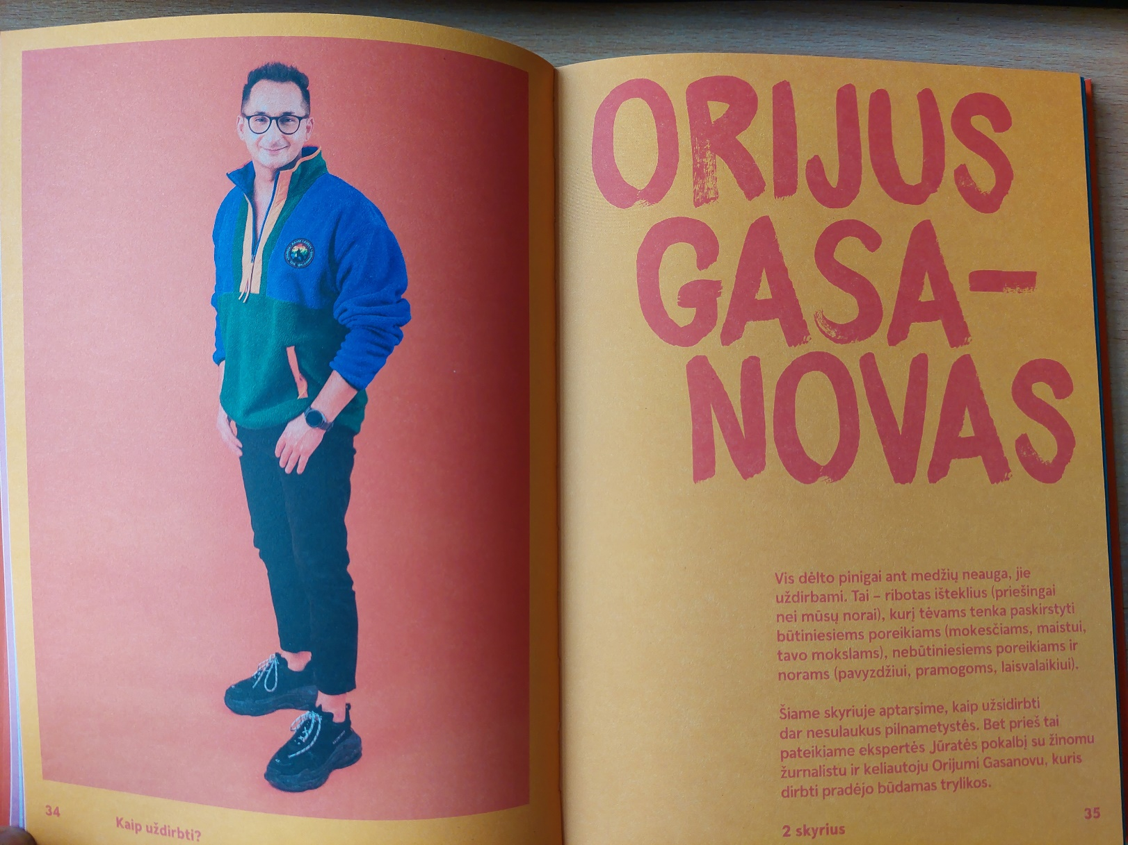

Slide 24
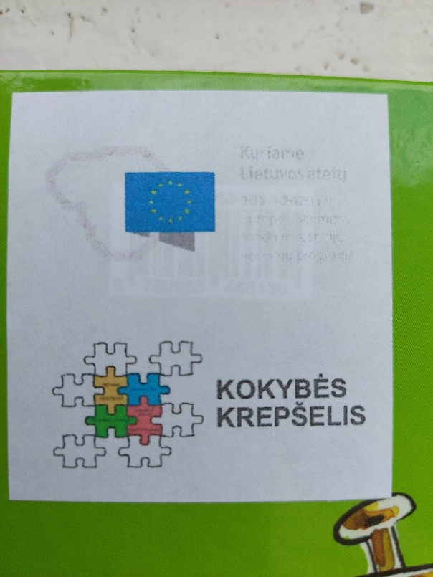
IR TAI DAR NE VISKAS!

